Slide 1
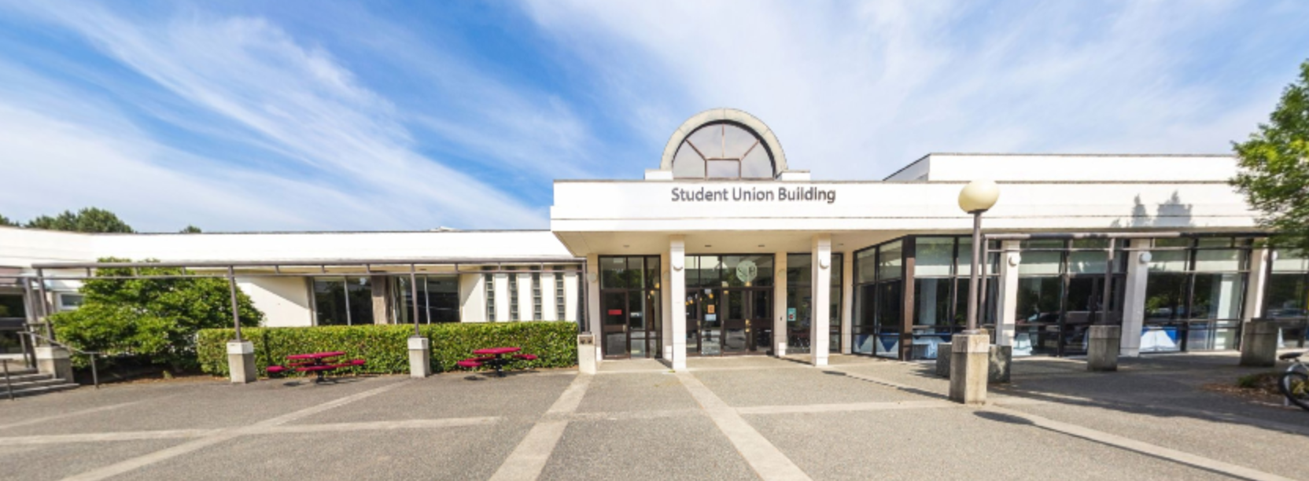
UVIC Summer Program
吕幸萤，大四，英语
丁洋，大三，会计

Slide 2
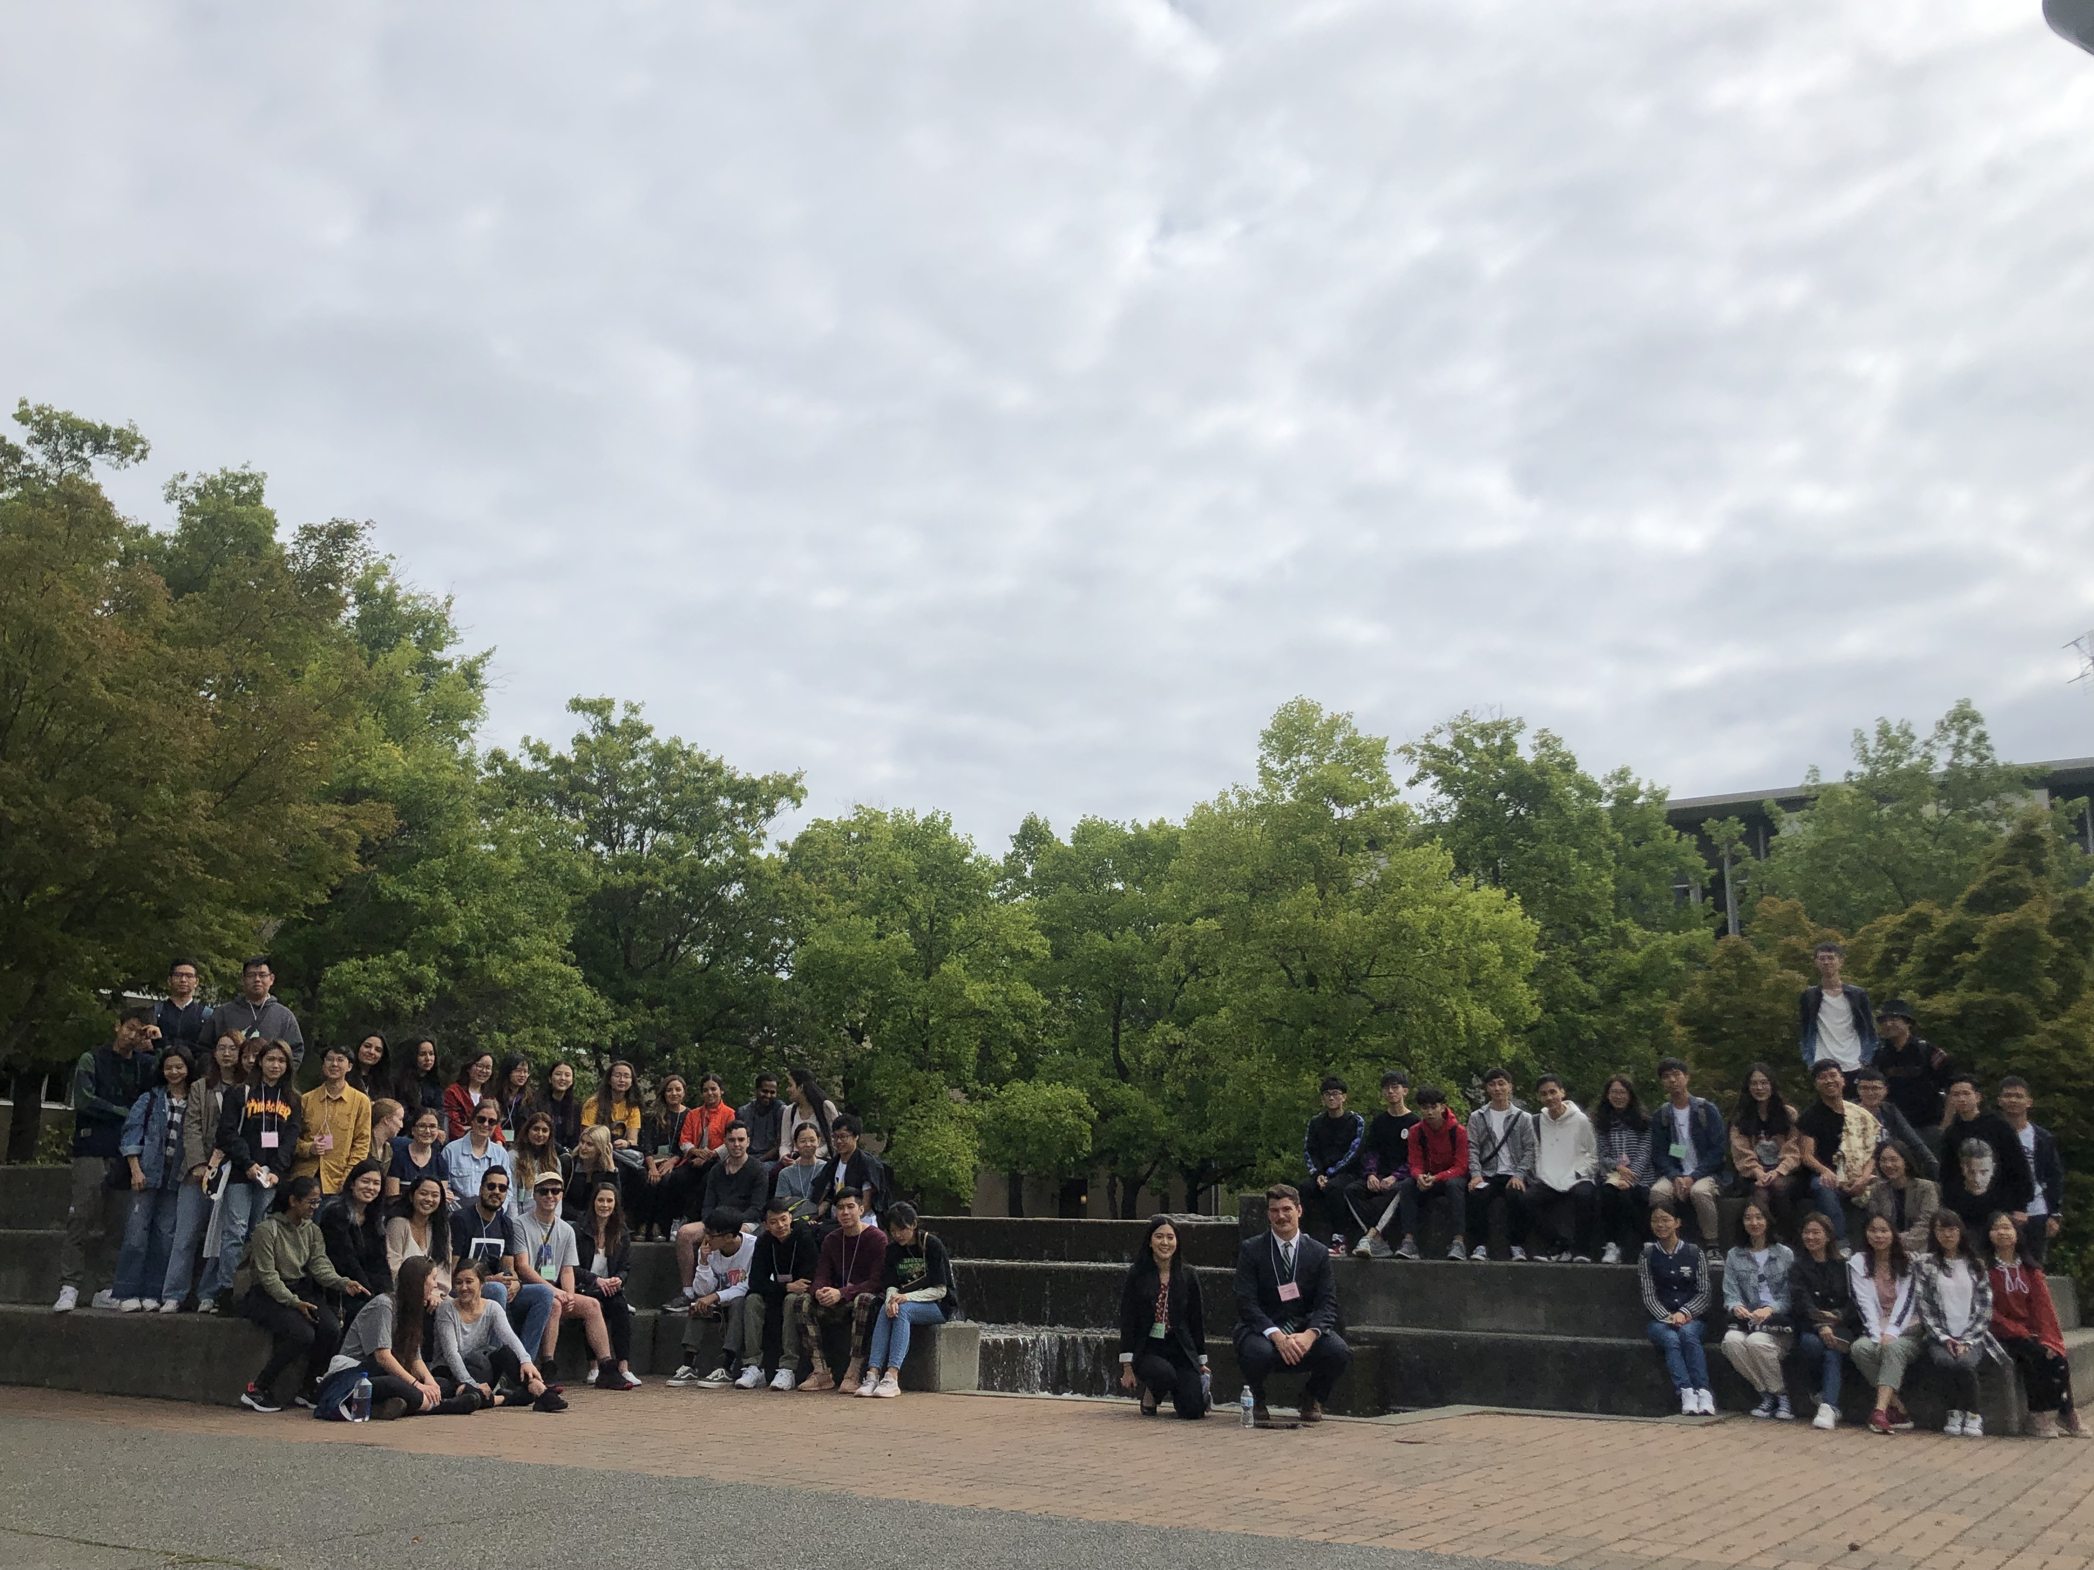
Part 1
吕幸萤，大四，英语

Slide 3
UVIC Summer Program
#University of Victoria
#Victoria，British Columbia，Canada
#July & August
#Business：Business Management
Business Communication
#Experience、Knowledge、Friends……

Slide 4
费用
UVIC学费（7月） | UVIC学费（8月） | 当地出行（公交） | 当地购物消费
5591.25CAD（30,063RMB） | 5407.75CAD （29,911RMB） | Daypass: 5CAD（27RMB） | 因人而异 汇率5.38 税12%
机场接送
温哥华之旅
学费
维多利亚大学所收费用

Slide 5
前期工作
报名
签证
行李
出发
Notes:
行李提及天气

Slide 6
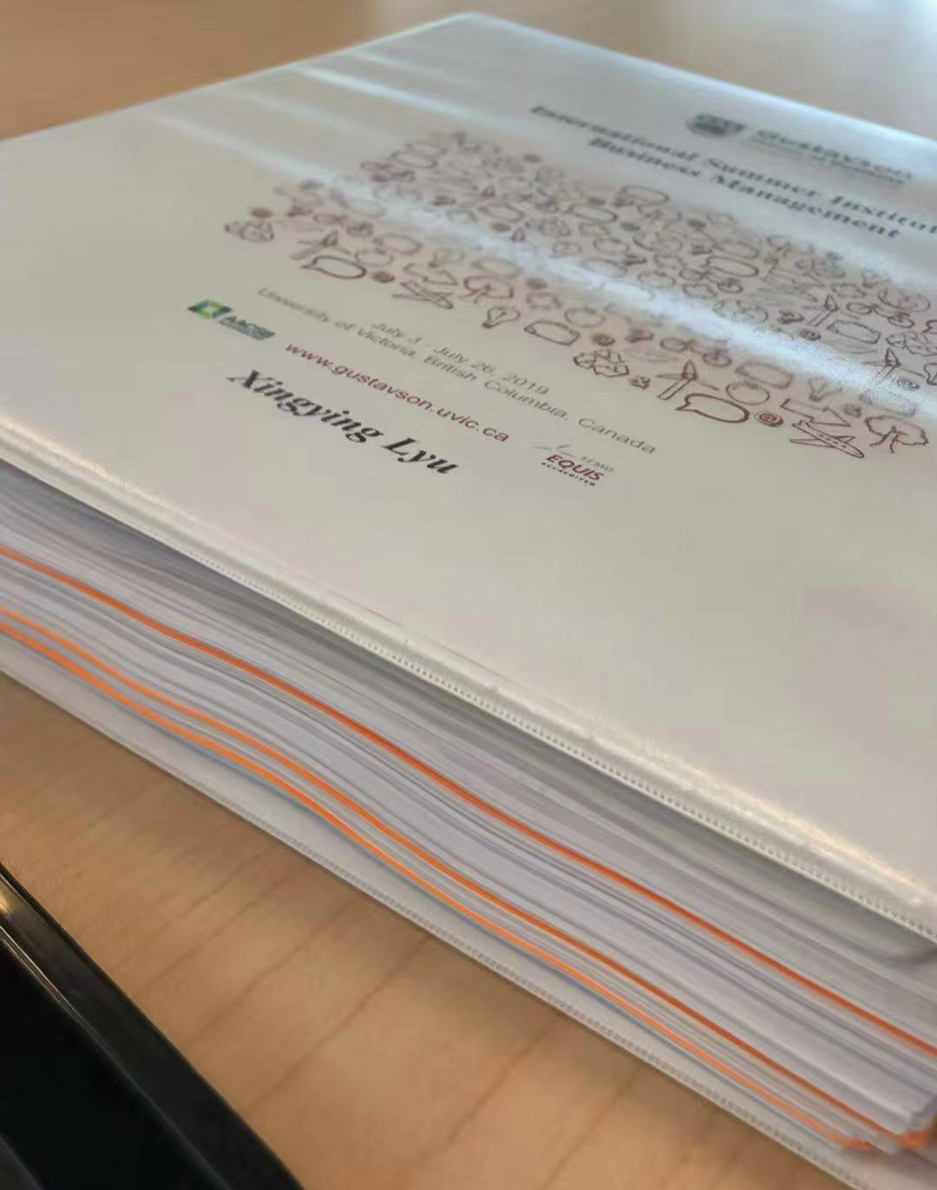
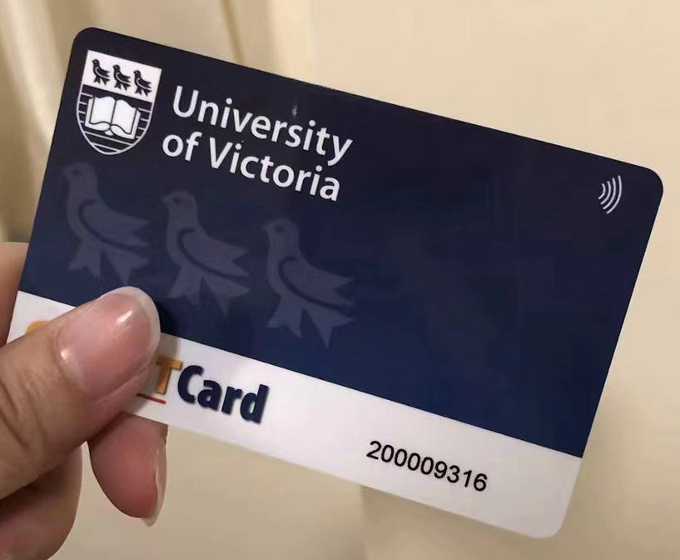
课程信息
老师信息
Schedule
上课所需的PPT & Reading
草稿纸
城市&学校地图
Notes:
饭卡 饭堂咖啡厅商店 300刀

Slide 7
课程
Business
Business Management*
Entrepreneurship
Service Management
Business Communication**
International Business
*有Final Exam，三门课考同一份卷，只有选择题；不可转学分
**没有Final Exam，有Presentation；可以转学分（DBM的ME，其他学部的FE）

Slide 8
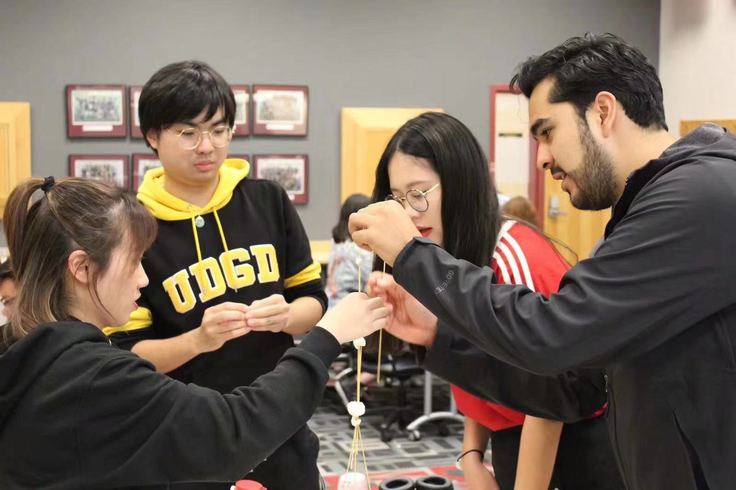
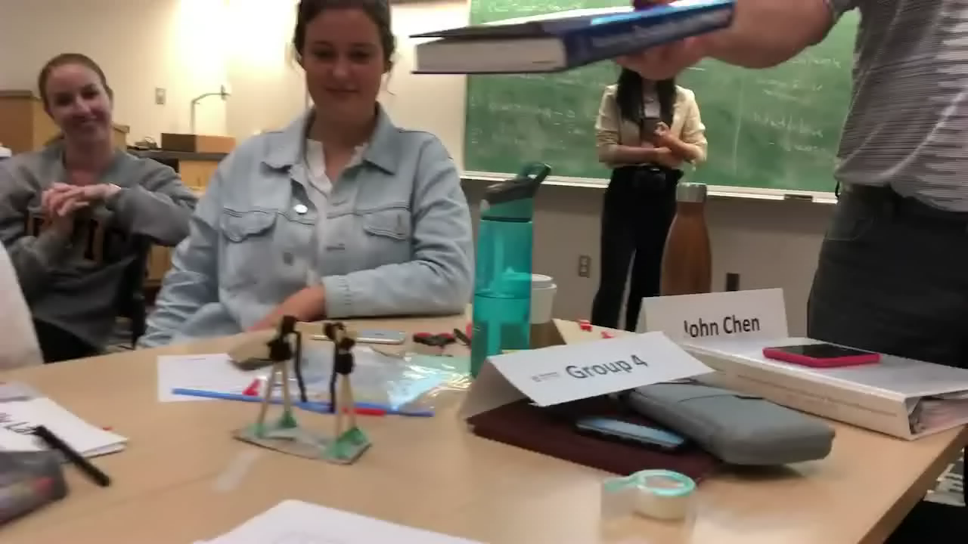
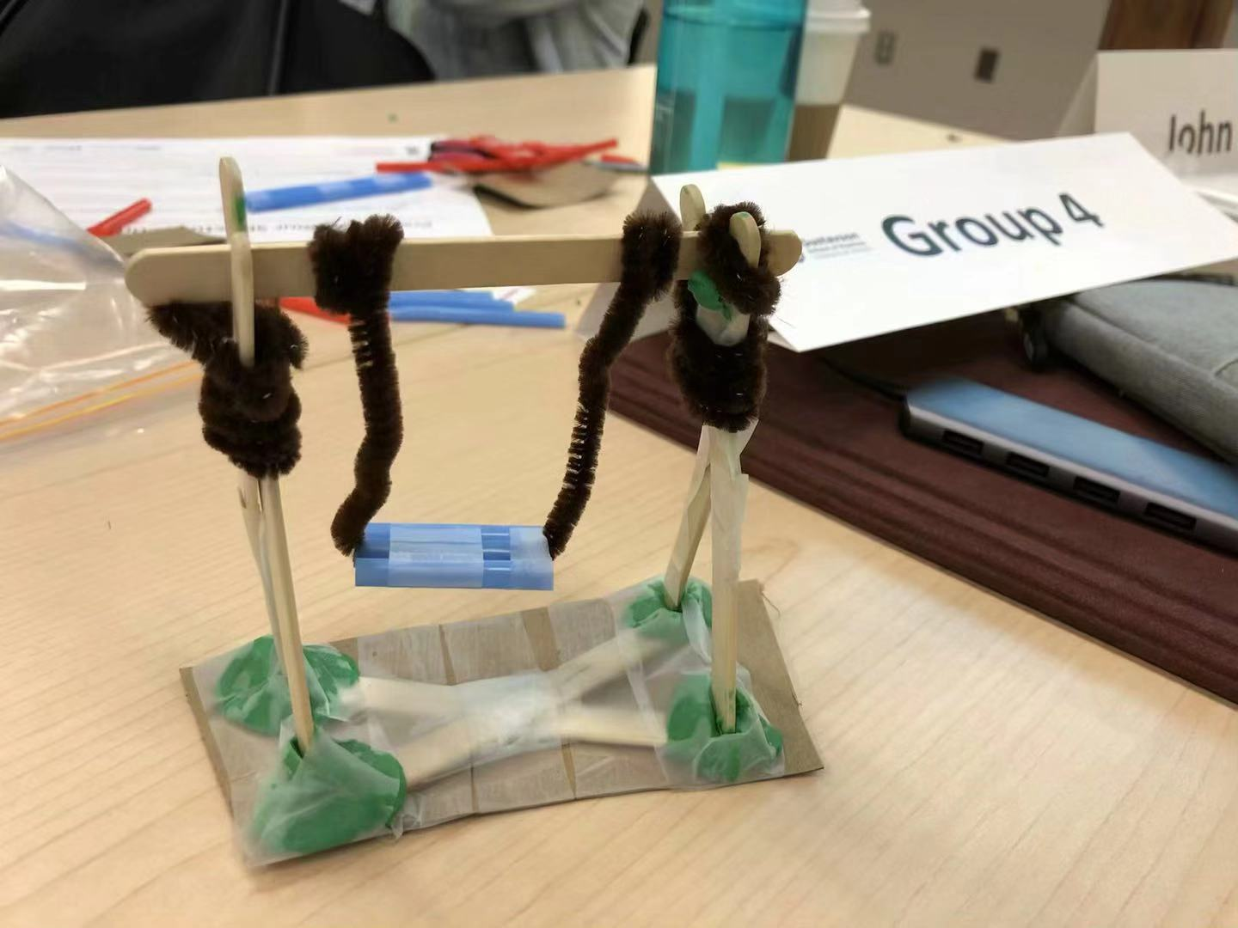
Business Management
Notes:
分组
商科课 非商科学生
management
communication

Slide 9
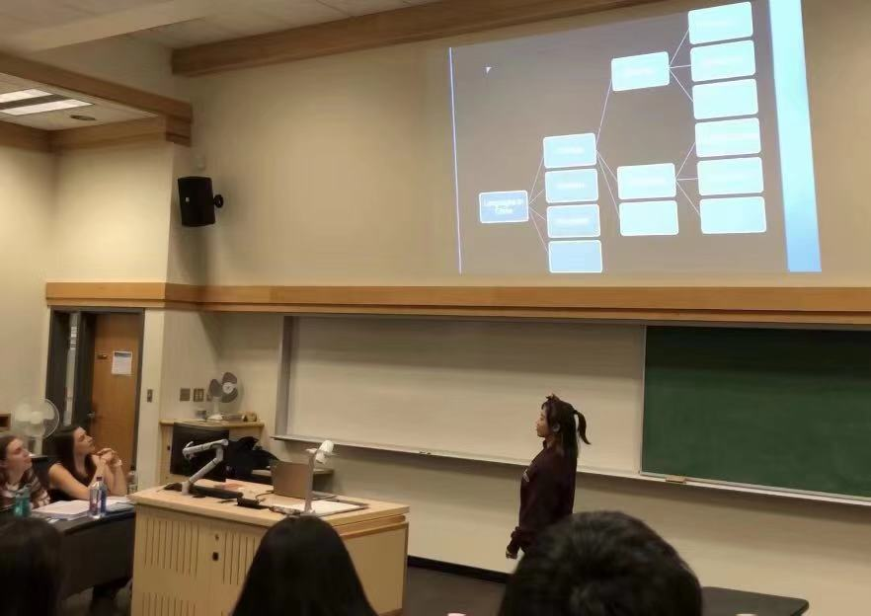
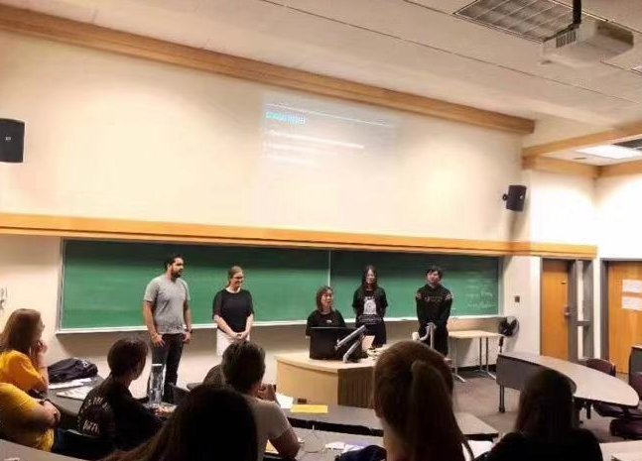
Business Communication
Notes:
个人pre
commercial
小组pre
注意事项 毕业礼

Slide 10
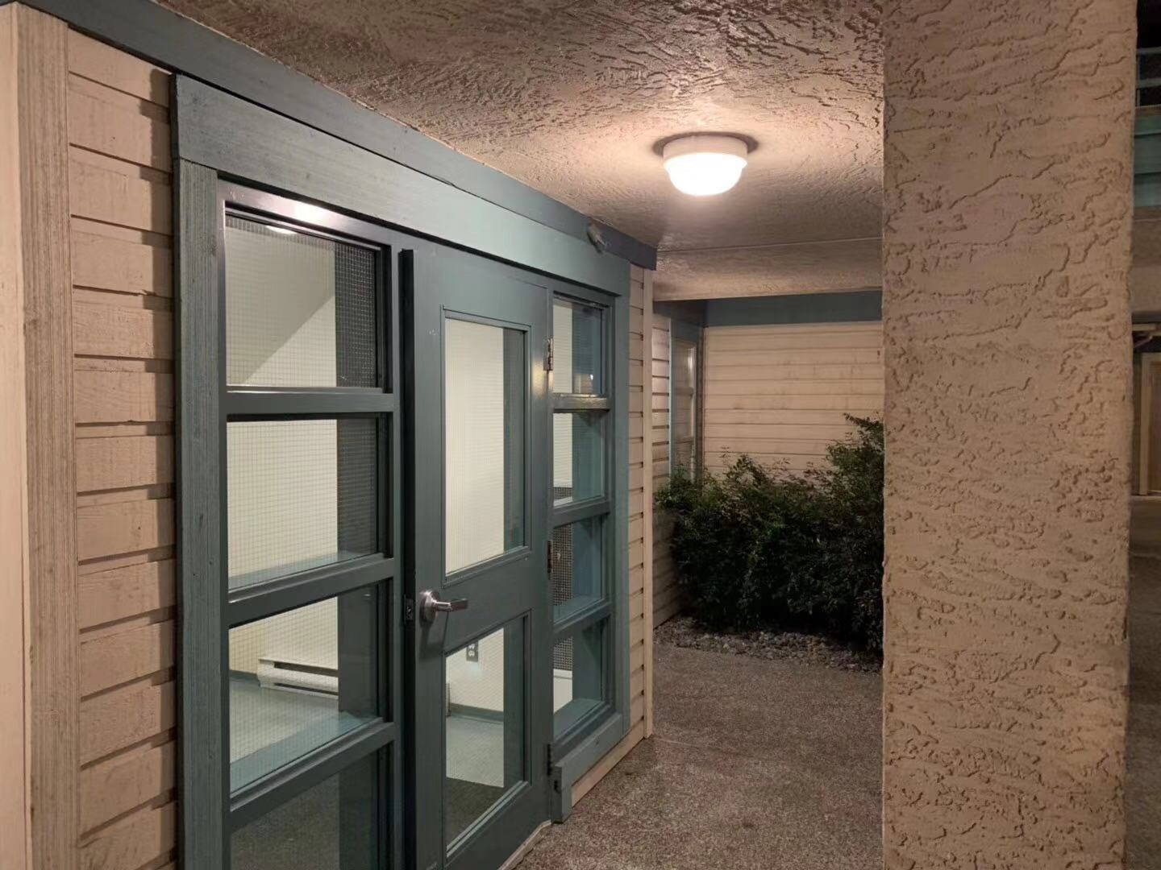

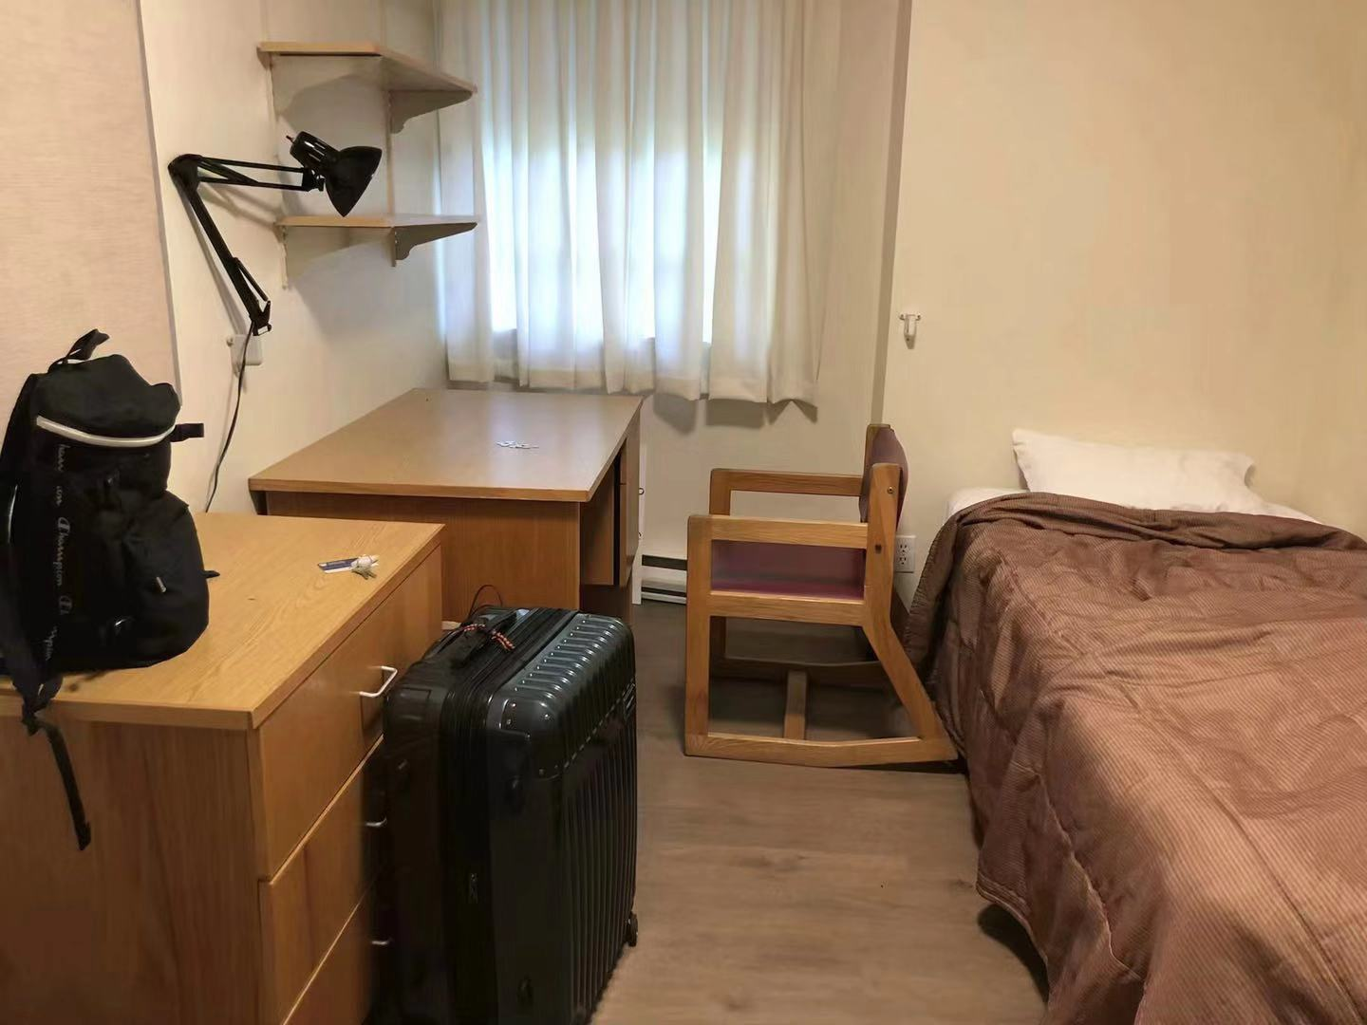

accommodation

Slide 11
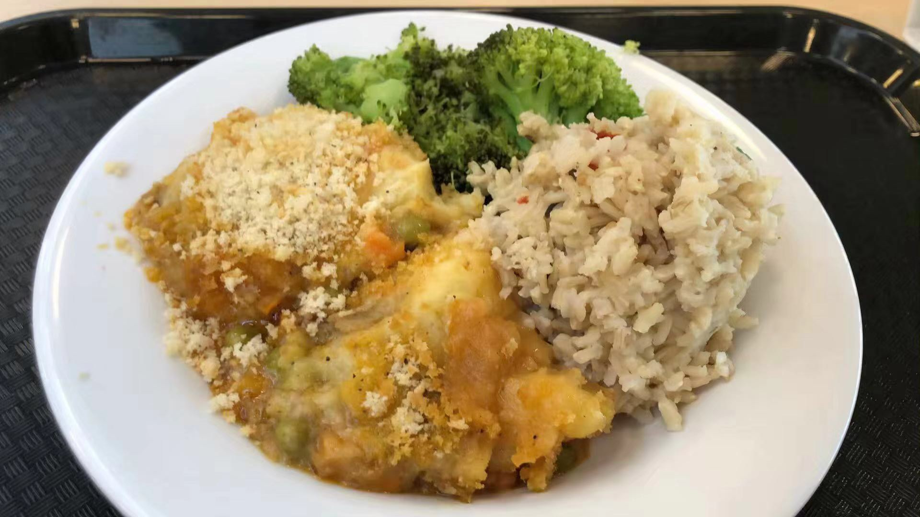
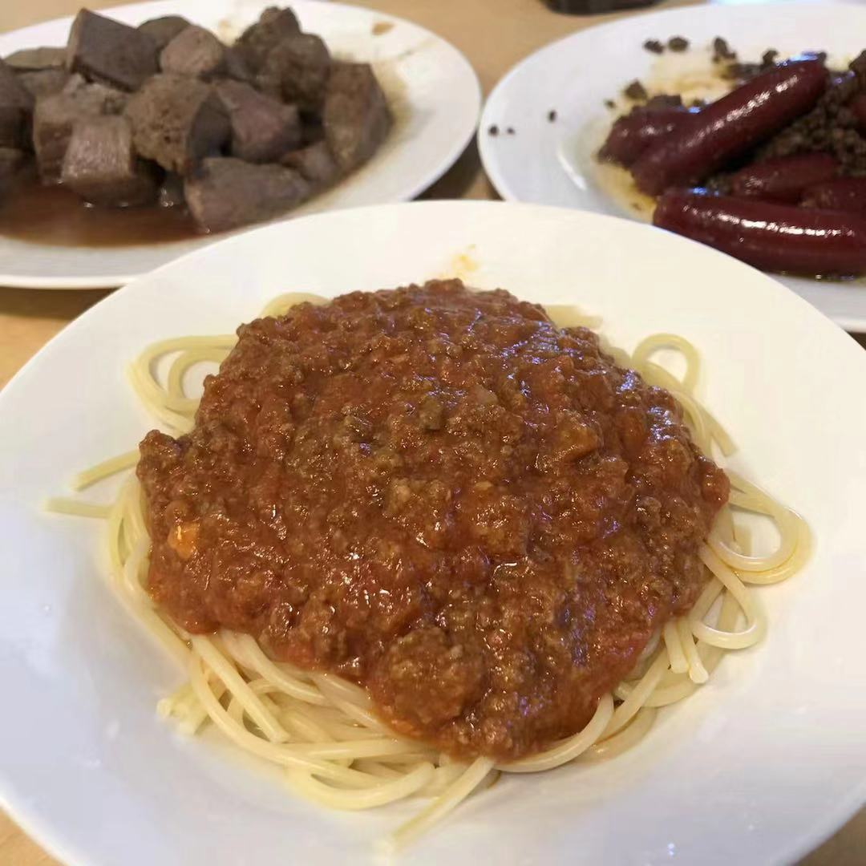
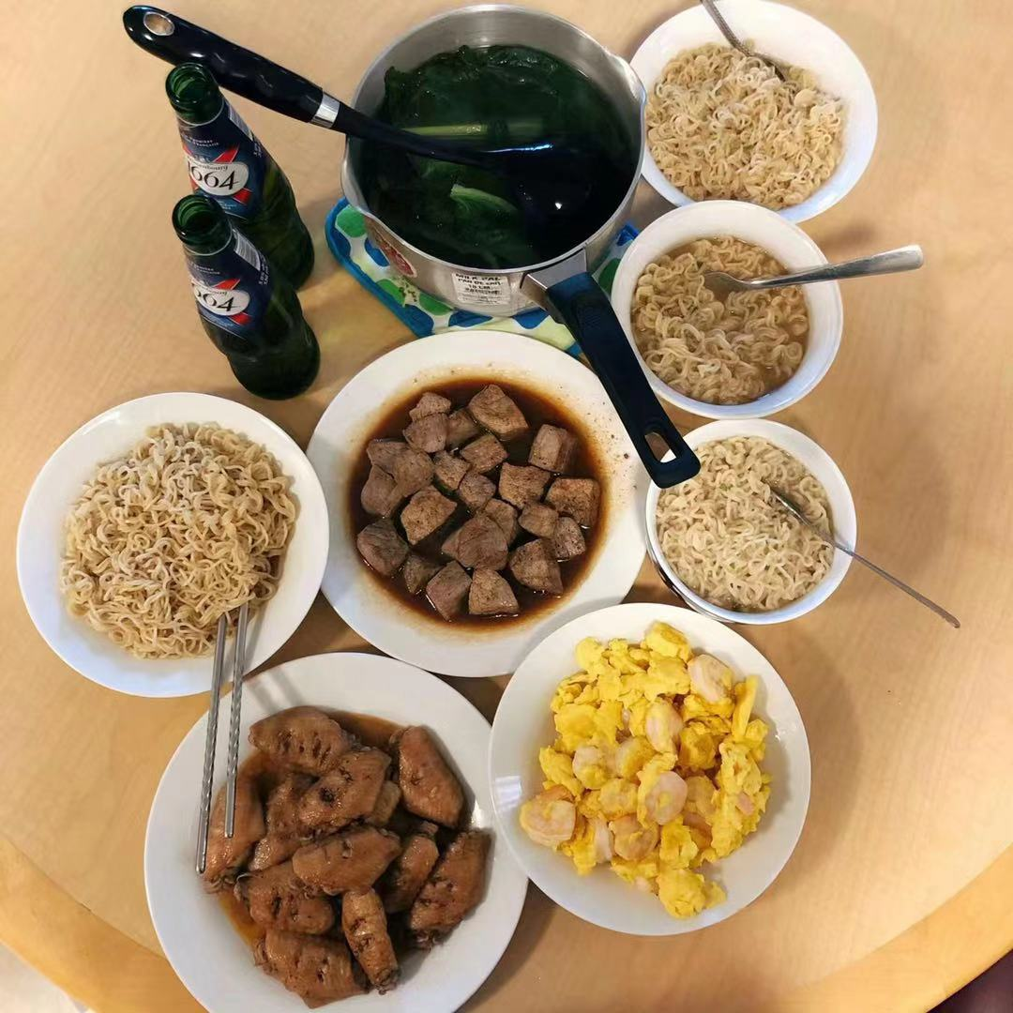
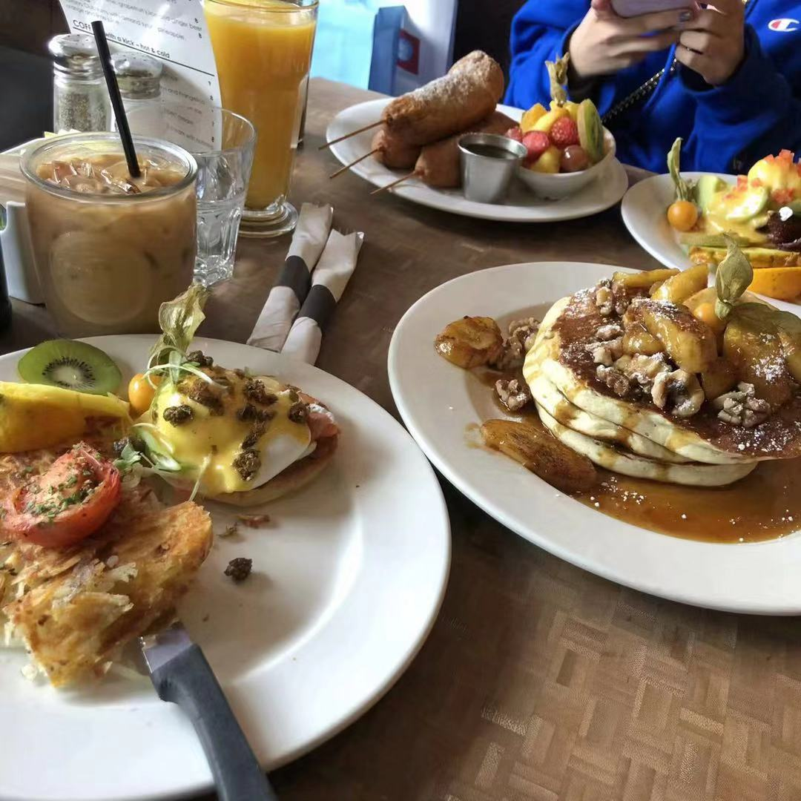
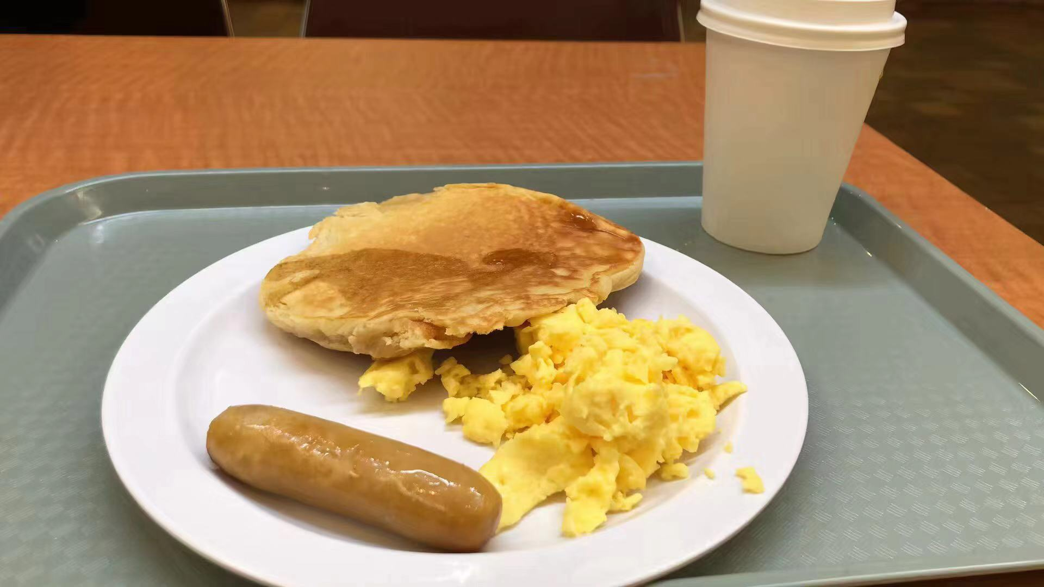
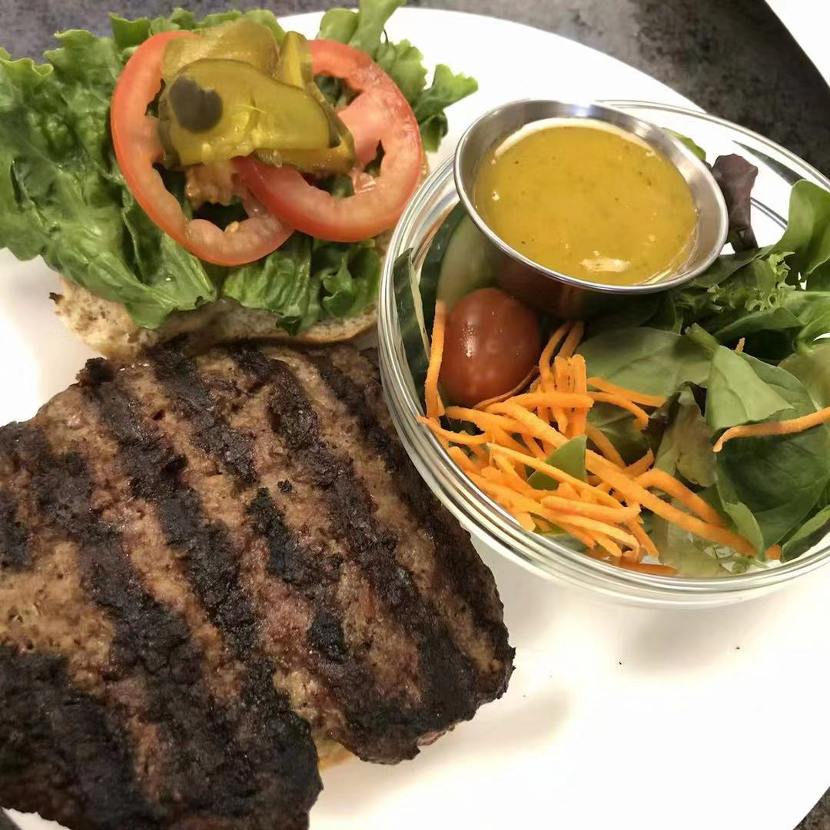
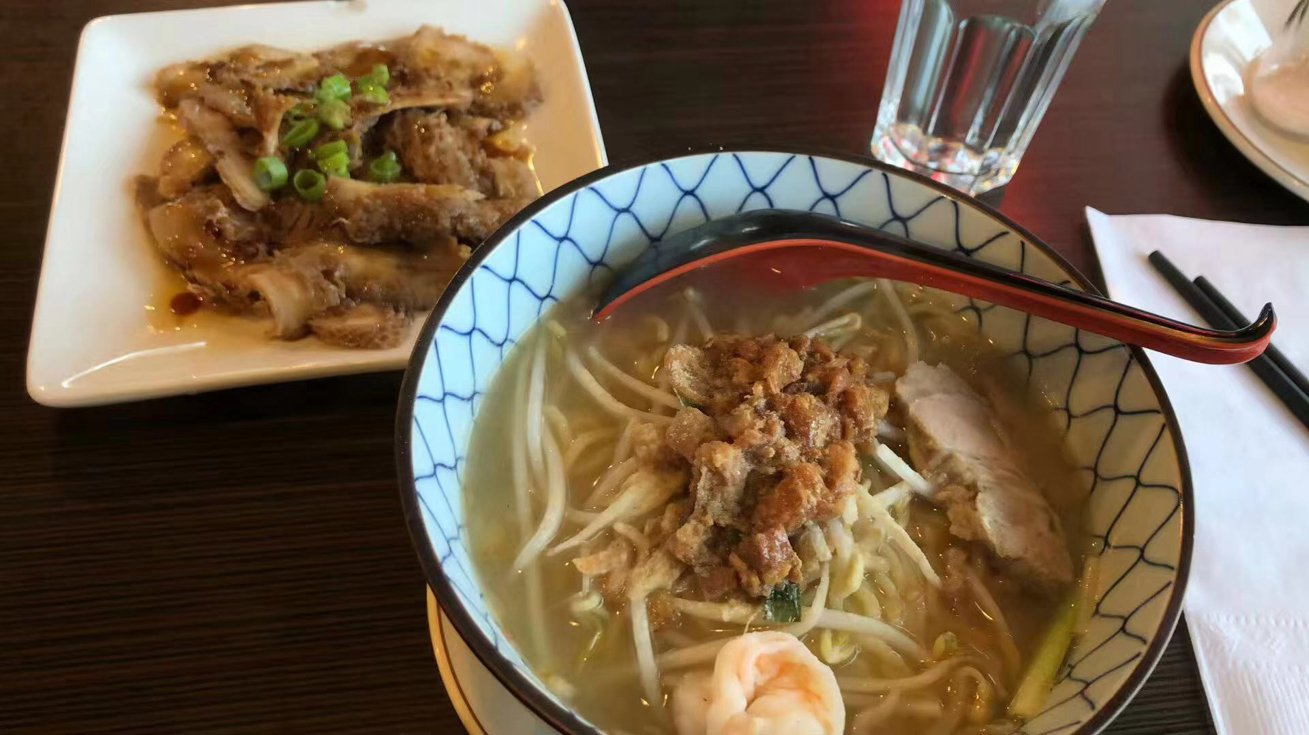
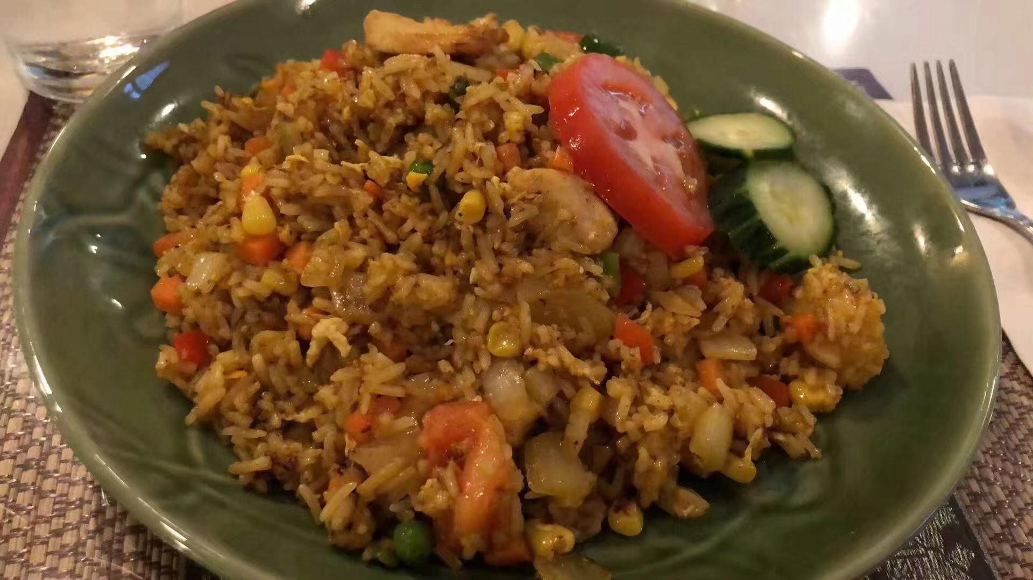
FOOD

Slide 12
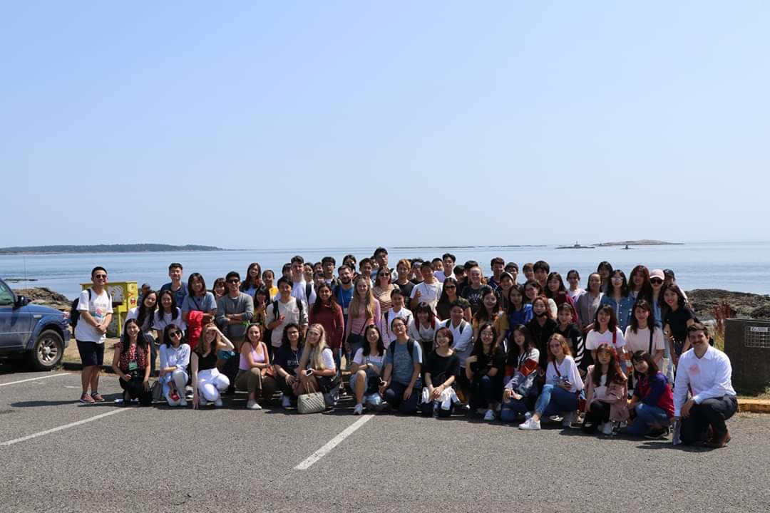
Part 2
丁洋，大三，会计

Slide 13
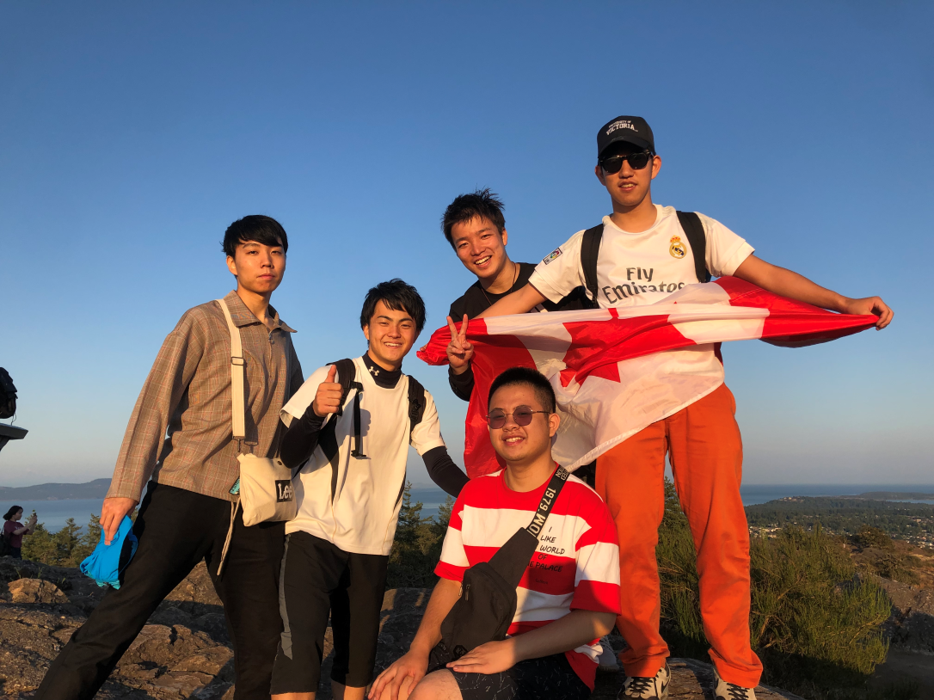
8月项目简单介绍
Notes:
在对该项目进行详细的讲解之前，我想对8月份的该项目做一个大概的介绍。首先是8月份的同学构成，和7月份的学生构成有比较大的不同，8月的学生以中国和日本的同学为主，也有部分欧美国家的同学。假如有想要认识霓虹的友人们以及感受文化多样性的想法，我强烈推荐这个项目（图上这几位日本同学超级喜欢粘着我们玩，因为他们对中文和中国文化很感兴趣。）！然后8月的项目中，时间上，会比7月少一两天，但是不影响整体的体验感。
假如GPA高的同学，可以考虑把这个暑期项目放在第一志愿（年底到次年年初的时候，IDO会发邮件，具体讲解报名须知以及开放的学校等），冲一冲，也许你会因为成绩优异，享受到全免学费的条件。当初我也没有想过自己会被UVIC免学费，但是由于我的GPA在所有报名同学之中是第一名，就免学费啦（当时的要求是这样的，在UVIC报名的同学中的CGPA第一名，可以减免学费）所以，学习是一种只赚不亏的投资，大家在学习上要加油！

Slide 14
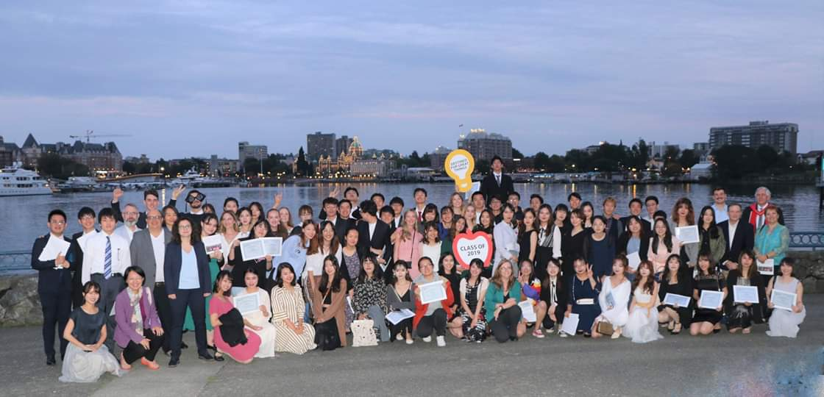
游玩和体验
Sidney market, burchart garden, whale watching, karaoke night, downtown…

Slide 15
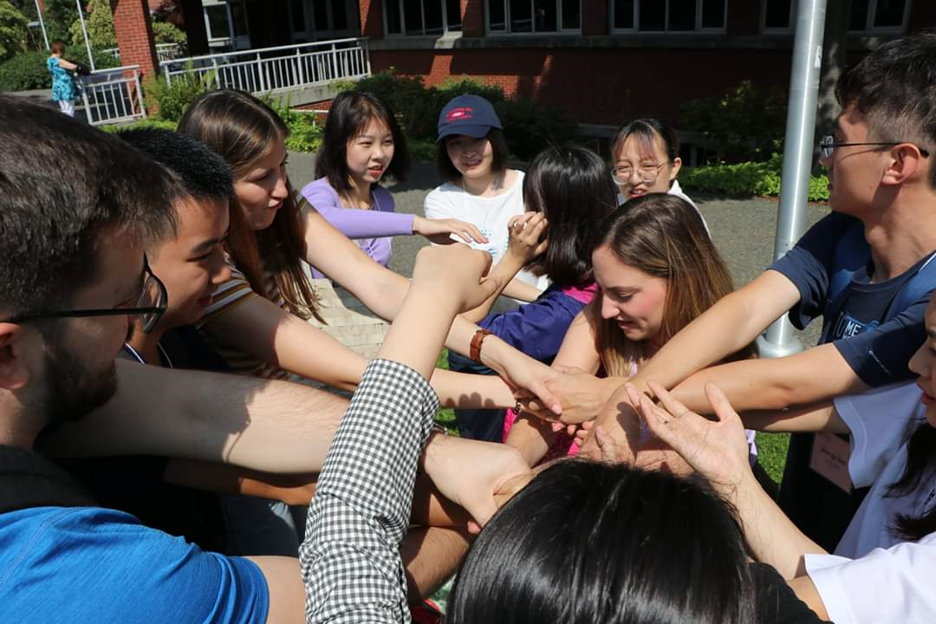
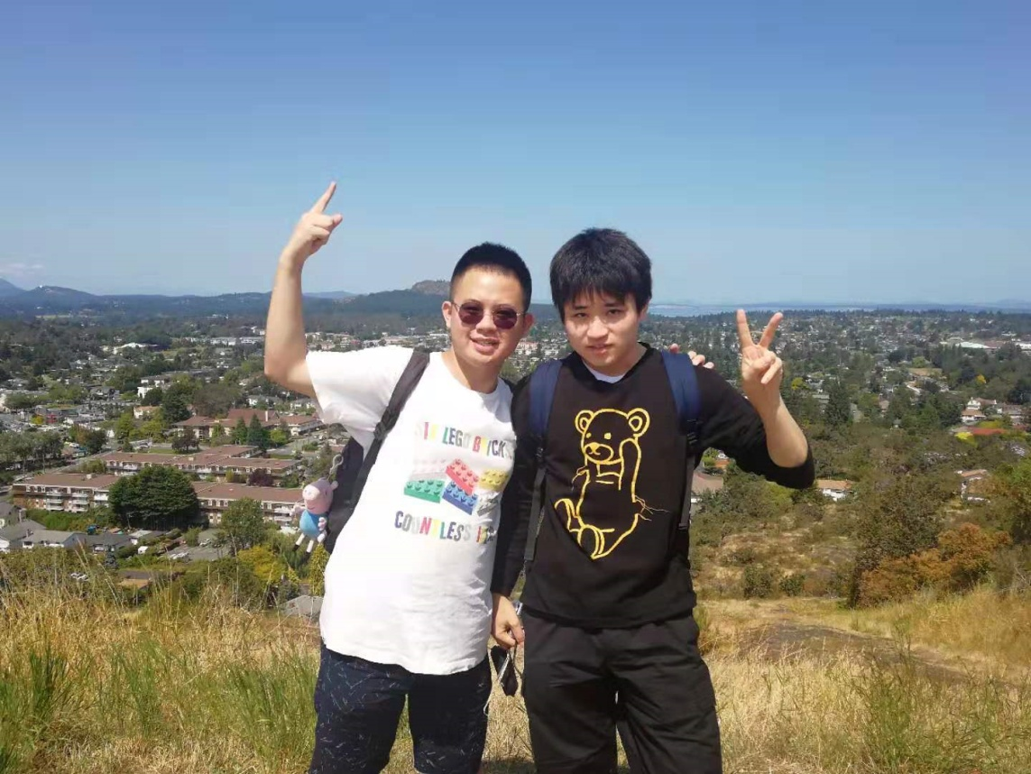
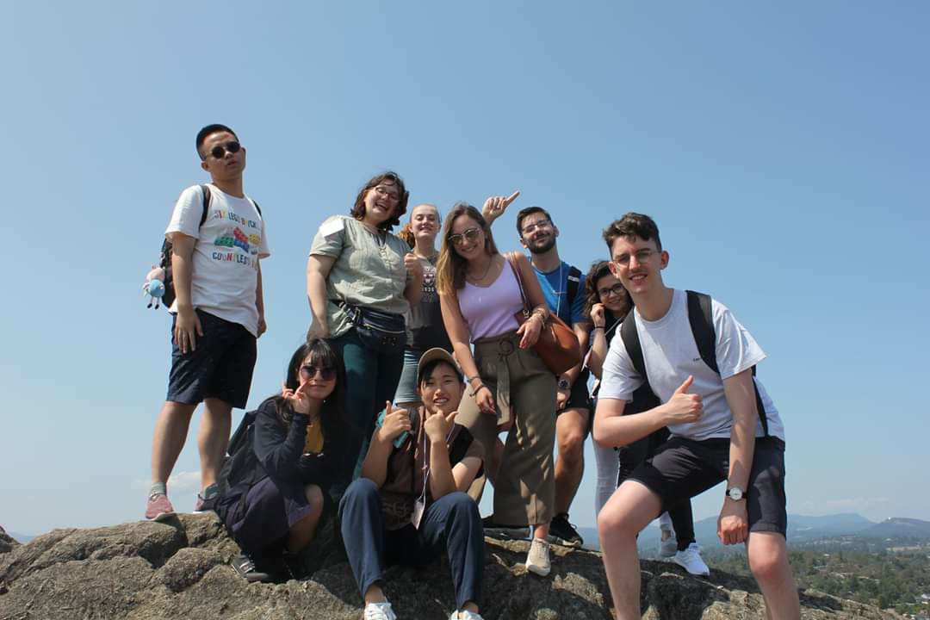
第一天的团建活动
Notes:
第一天团建的时候去过的海滩和山岳，对维多利亚这座charming的小城有了逐步的了解。我们还去了一个当地一个很大的超市进行大采购。

Slide 16
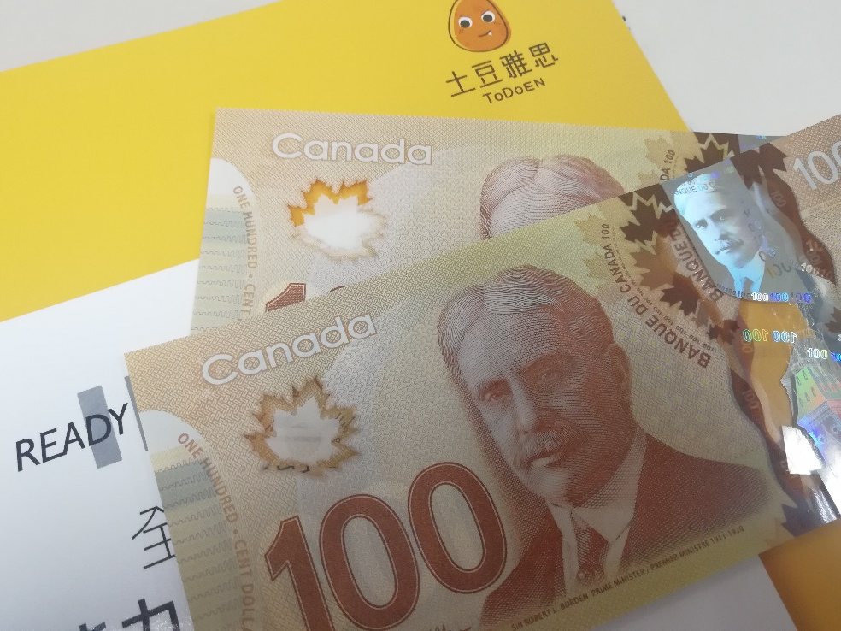

财务方面的注意事项
现金（携带少量，因为主要可以信用卡）
最好是使用信用卡
借记卡贷记卡都可以取现，但是手续费比较贵
Notes:
财务方面的注意事项：加拿大可以使用信用卡，建议大家使用信用卡，减少现金使用，就带少量现金就好。再讲一个经历，我在加拿大的时候闹了一个尴尬的事情，当时我以为我信用卡掉了，找了很久，发现没找到，然后立刻挂失，想不到后来在我的钱包深处找到了。在这一点上，我自我肯定我的安全意识，因为这样可以防止出现盗刷信用卡的情况，后来我使用借记卡在当地atm换了很多加币，虽然手续费有点高，但是在这次波折中，我掌握了很多见识。

Slide 17

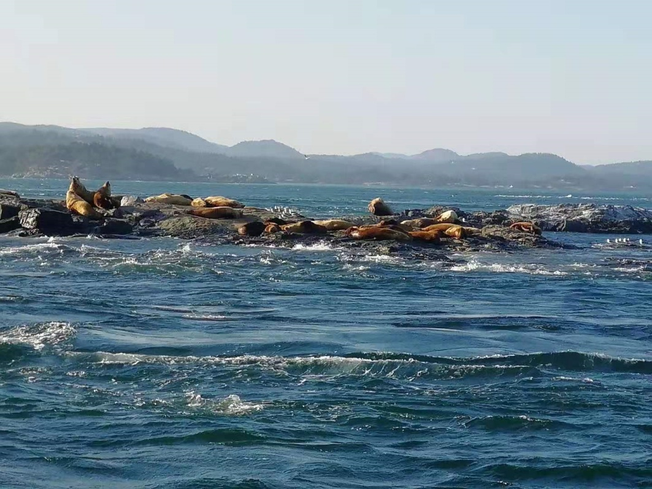
Whale Watching
8月的我们运气不好没有见到鲸鱼…
Notes:
whale watching，虽然当时没有见到whale，运气不是很好，但是也感受到了自然的美丽，和很多朋友一起，吹着海风，看着海鸥，海豹。

Slide 18
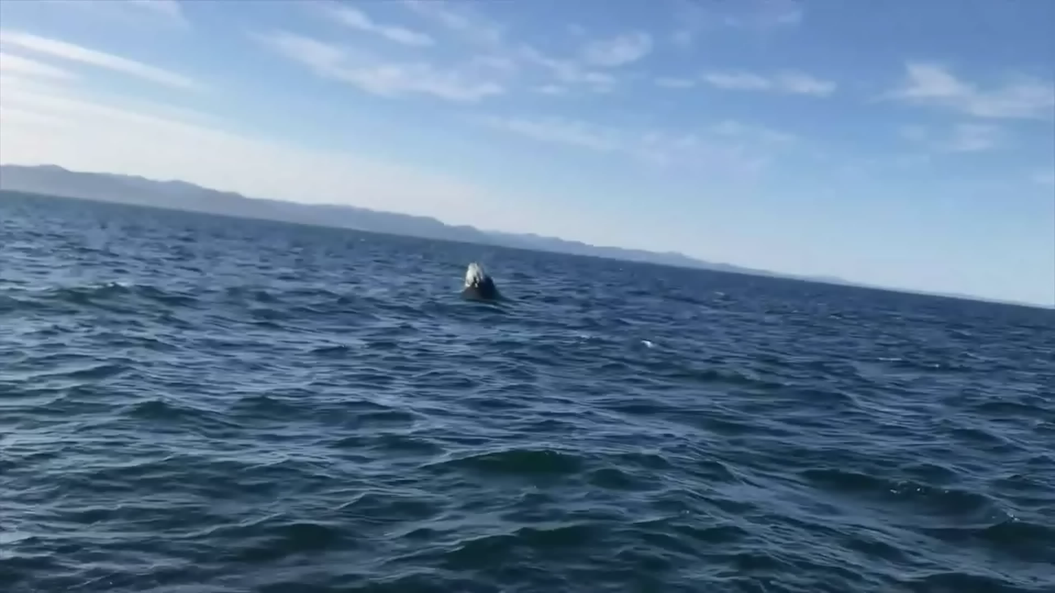
Whale Watching
Notes:
whale watching，虽然当时没有见到whale，运气不是很好，但是也感受到了自然的美丽，和很多朋友一起，吹着海风，看着海鸥，海豹。

Slide 19
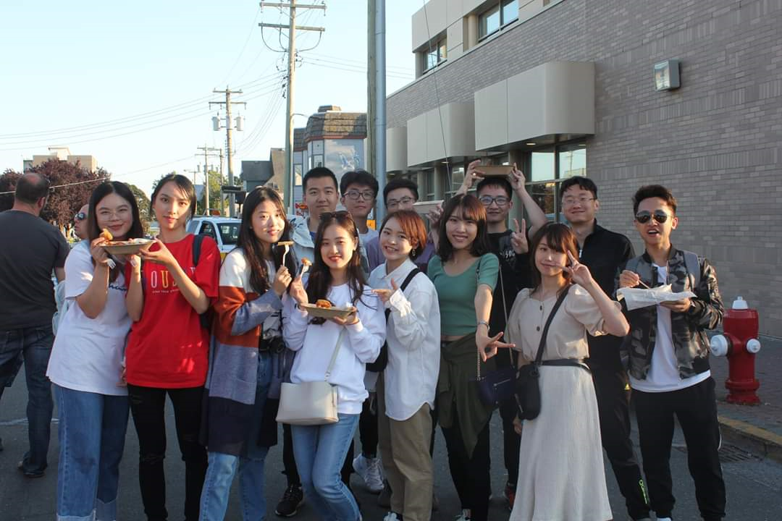
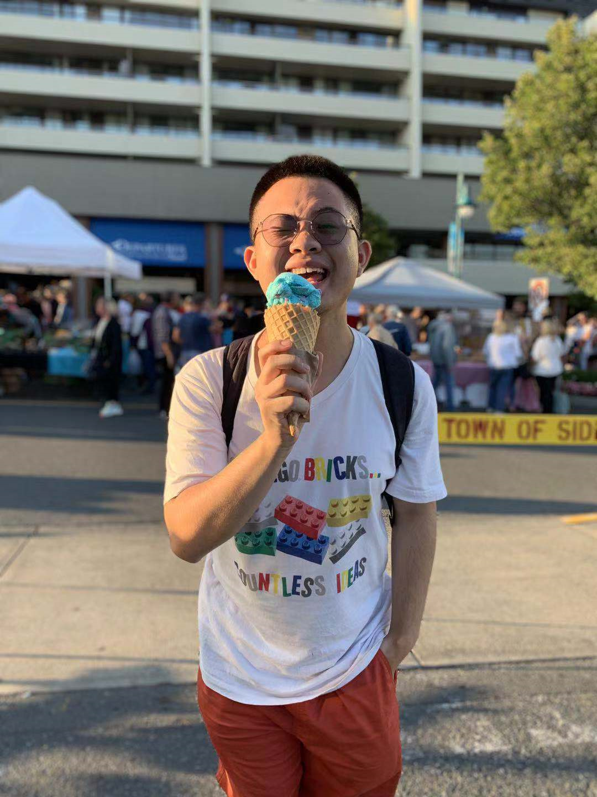
Sidney Market
Notes:
Sidney market，这是只有一个周四开放的market，可以尝到很多当地的美食，冰淇凌，小蛋糕等，购买当地的纪念品，见到街上有趣的街头艺人表演，走在海边感受海风。

Slide 20
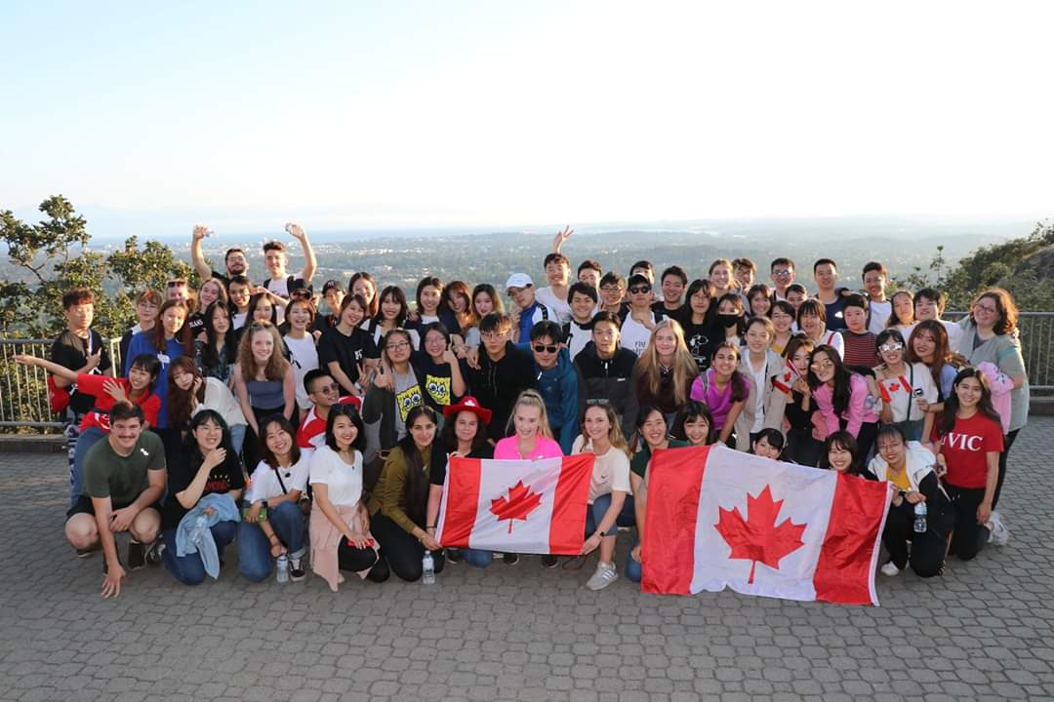
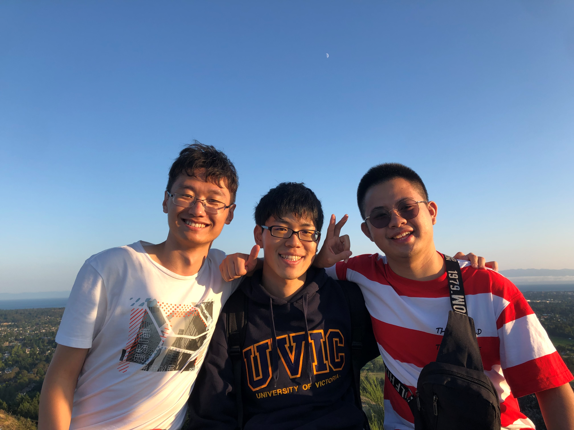
Hiking
Notes:
hiking：在维多利亚最高的地方感受到这座城市的壮阔，一起和朋友们见证美丽的日落

Slide 21
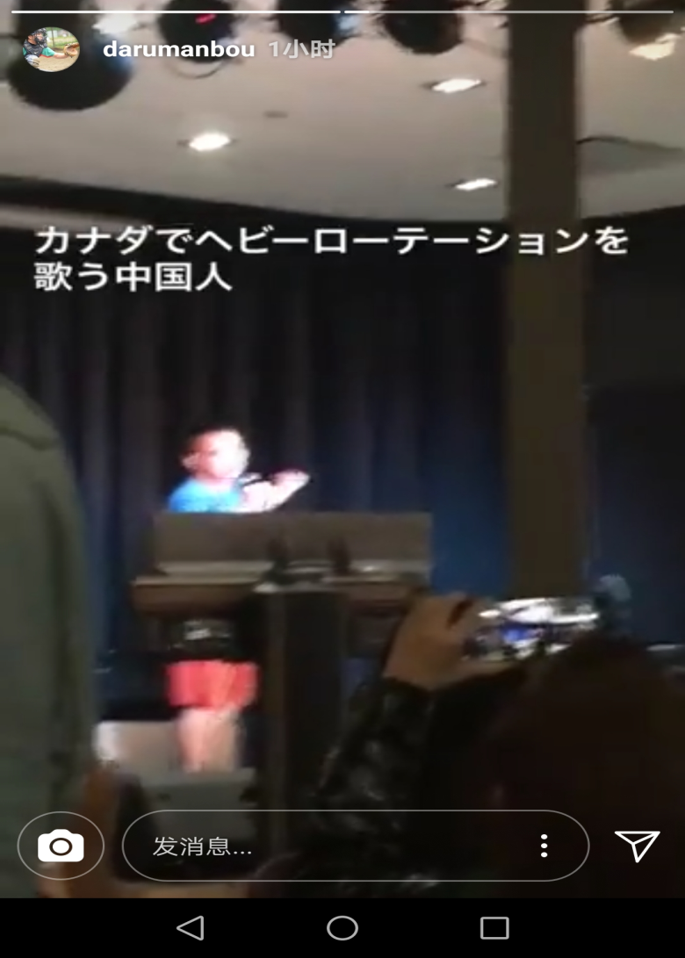
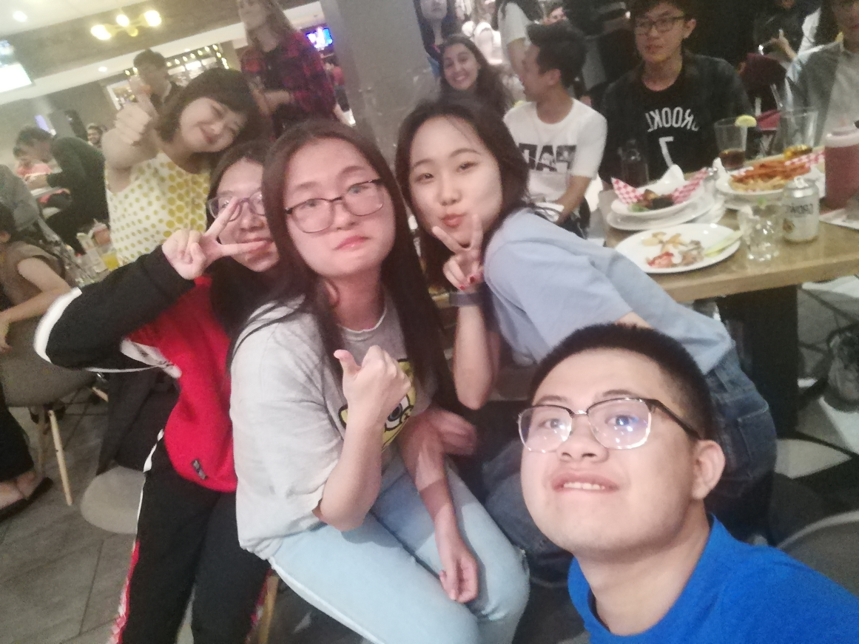
卡拉OK以及一些注意事项
Notes:
pub karaoke：在校园里的小酒吧里唱卡拉OK，展现自我的魅力，由于我是一个akb48的忠实粉丝，唱了她们的歌，增强了和日本同学的沟通，也一起玩的很开心。
关于饮酒的提醒，不仅适用于国外，也适用于你们在uic的生活：去到加拿大的pub，需要带护照和银行卡，未满19岁不能进入，没有带的话也进不去的。然后提到喝酒，我想说一些提示：最好不要饮酒，尤其是酒量不好的同学。我和日本室友的一个日本共同朋友，来到加拿大以后就特别喜欢喝酒，有段时间每天都在我们寝室喝酒，但是他喝酒能力不强，喝半罐都会醉，我很疑惑。我就让他睡在我们寝室，为了照顾他的安全，每隔一段时间都会出去看看他，担心他会感受到身体不适，后来我得知，日本20岁才可以买酒喝，他还有3个月才满20，所以在加拿大就“放飞自我”了。

Slide 22

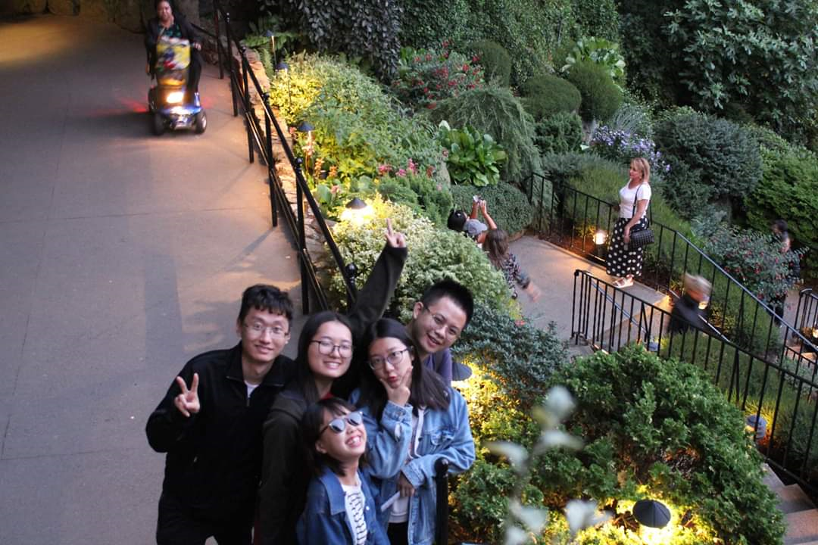
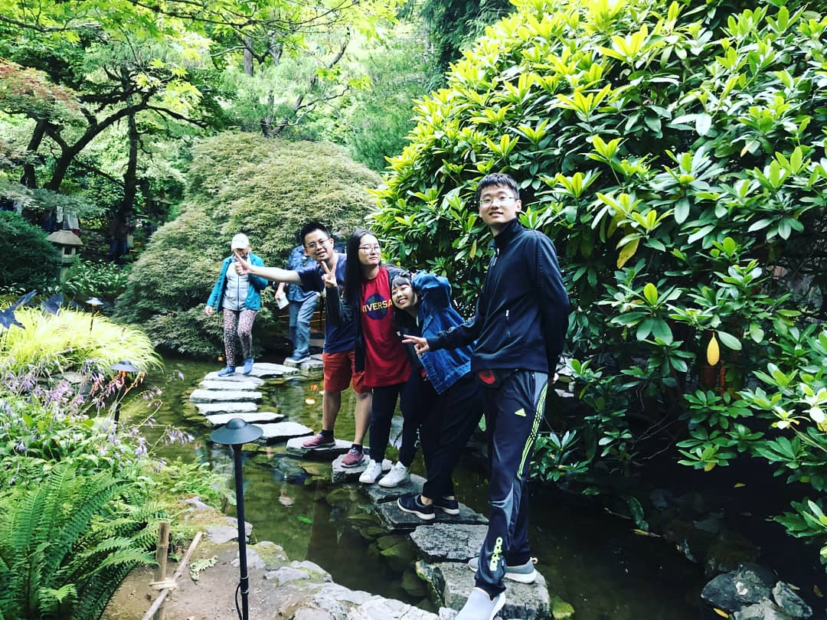
Burchart garden
这是一个不容错过的地标！
而且和很多朋友一起看烟花很棒！
Notes:
必去的地标景点，可以欣赏世界上各个地区的美丽花园（还有喷泉，园林等），还可以见到绚烂的烟火表演，和很多朋友一起看烟火是一种难忘的经历！

Slide 23




自由时间支配以及安全问题
当然也要注意安全
和室友一起逛downtown
Notes:
自由时间：可以去到市区逛一逛，有玛雅文化博物馆，立法会，港口，中华街等，值得探索，在最后一天我和室友在市区夜游，逛到十点到十一点多。
安全问题：当然要注意安全，要和同学结伴出行！走在街上的时候，看到了一些吸大麻的人，因为在加拿大，大麻是合法化的，但是我们作为中国守法公民，要拒绝毒品，切勿以身试法，遵守本国的法律。另外，在加拿大，有些零食上标有“含大麻”的标志，大家要认清，拒绝购买。

Slide 24
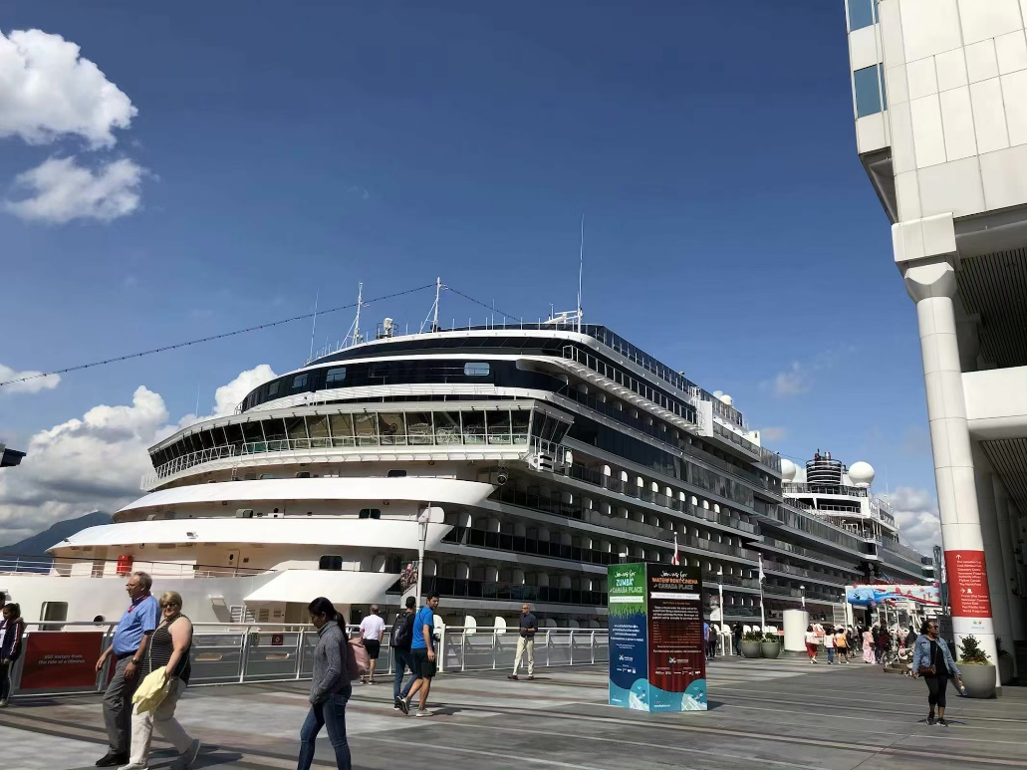
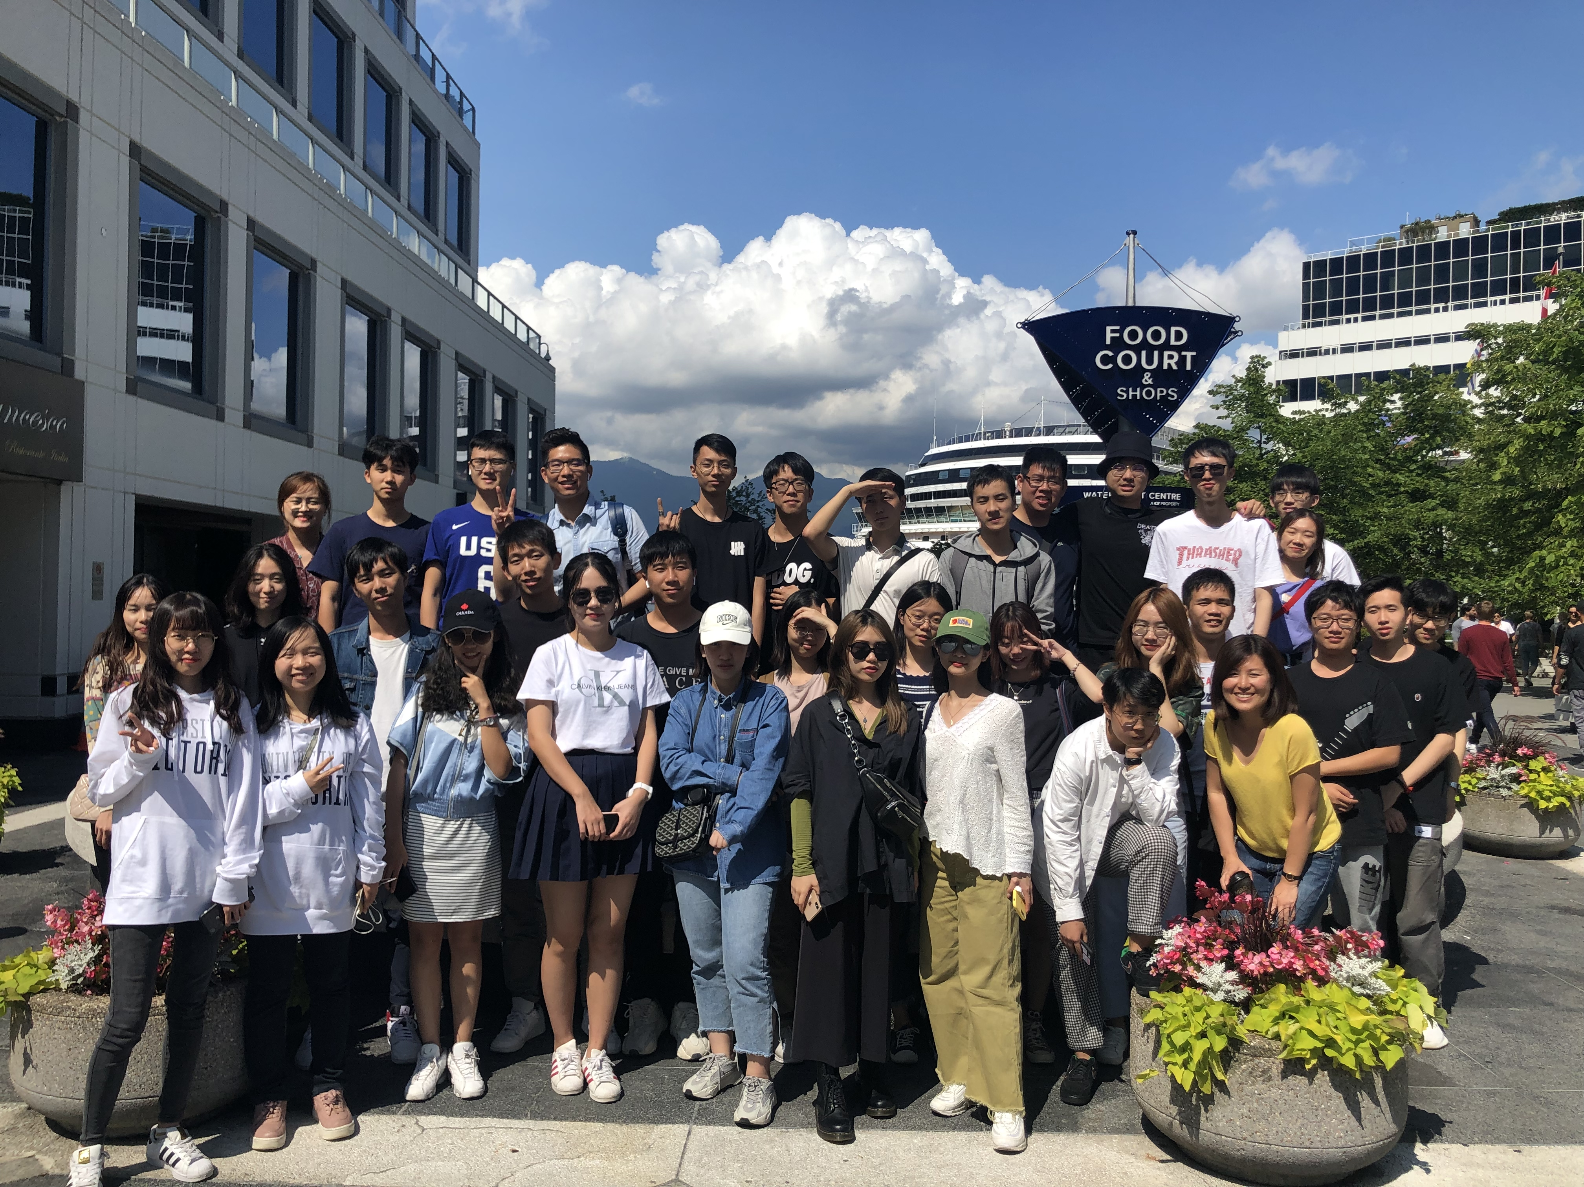
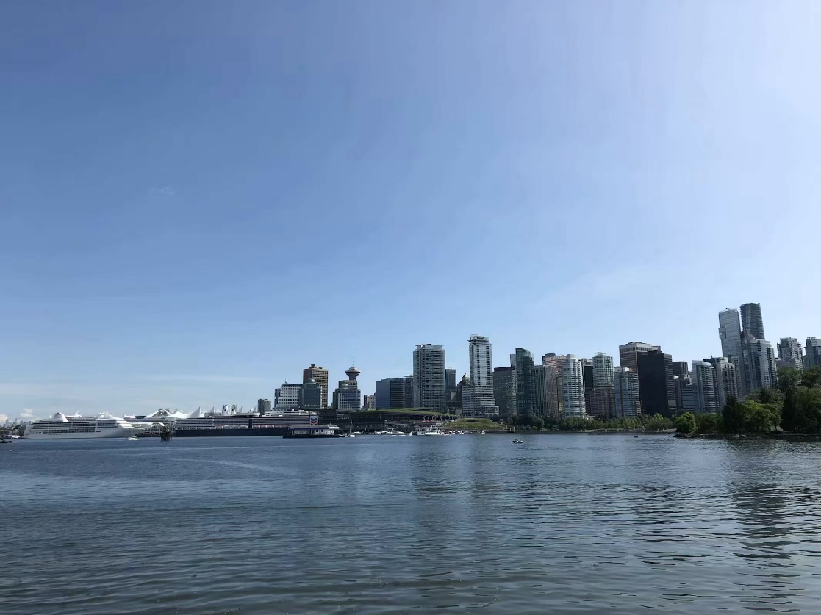
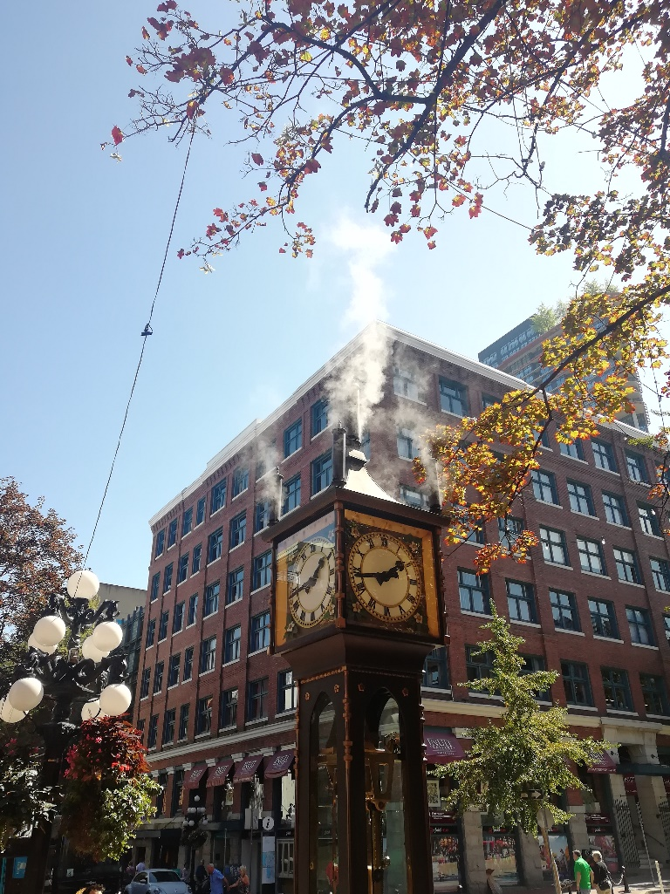
Vancouver
July：在暑校的第二周周末
August：回国前两天
Notes:
温哥华之旅 – 七月份的同学会用第二周的周末探索温哥华，而八月份的同学会在最后的两天探索温哥华。期间会前往历史悠久的gastown（著名景点，蒸汽钟在里面，每隔十五分钟就会释放出蒸汽，有报时的功能），还有周边繁华的港湾，同时温哥华还有UBC，海湾公园等景点可供参观。

Slide 25
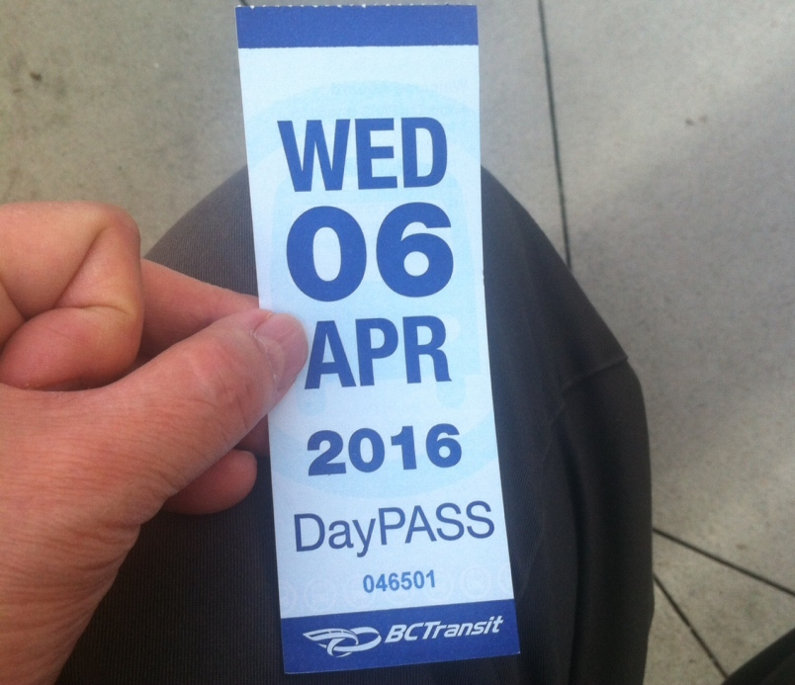
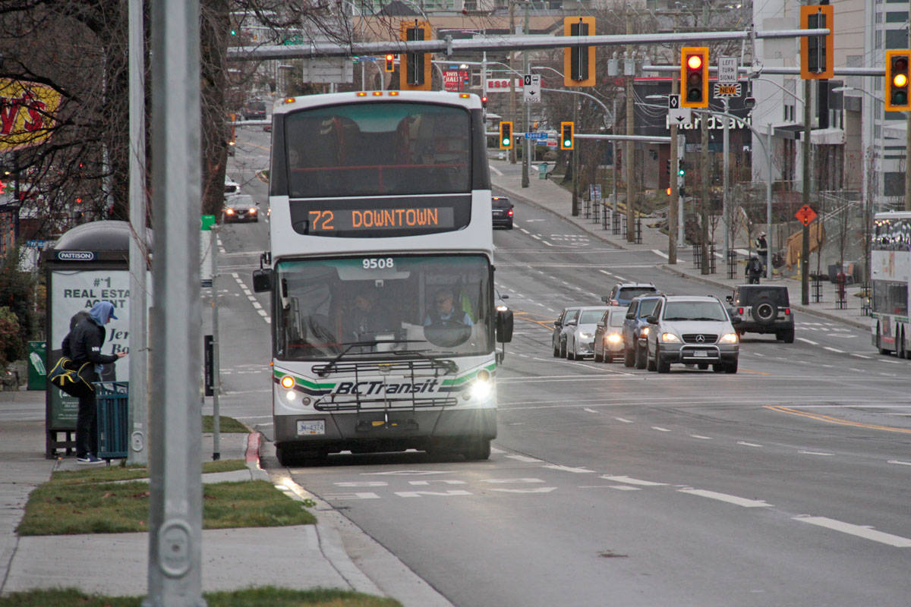
交通
准时的公交车
Daypass 以及 ticketsheet
打的价格偏贵
Notes:
交通：当地没有地铁，只有公交车，公交车有时刻表，很准时，建议大家可以在当地下载google map，或者到车站地点，check时刻表（平日和周末的时刻表甚至不太一样，大家要注意）。打的士价格偏贵。公交的话建议大家购买day pass，5加币，一天通用，也有ticket sheet，可以兑换5个day pass，在便利店和超市都可以买到，会比单买day pass划得来。

Slide 26

社群社交
Facebook是官方交流工具
Instagram主要是用来post精彩瞬间的
日本同学主要用Twitter
Notes:
社群和社交：建议大家到了加拿大，下好Facebook和Instagram，Facebook社群是老师提醒同学给同学们发送通知的重要工具；以后即使离开了，也可以互相交流（我让我的几个日本同学们下了微信，他们现在甚至还在点赞我的朋友圈。）
日本同学习惯用推特，但是我个人感觉推特比较私隐（好像我们在微博里面吐槽这吐槽那一样），我是因为和同学关系好才互相follow了对方的推特的

Slide 27
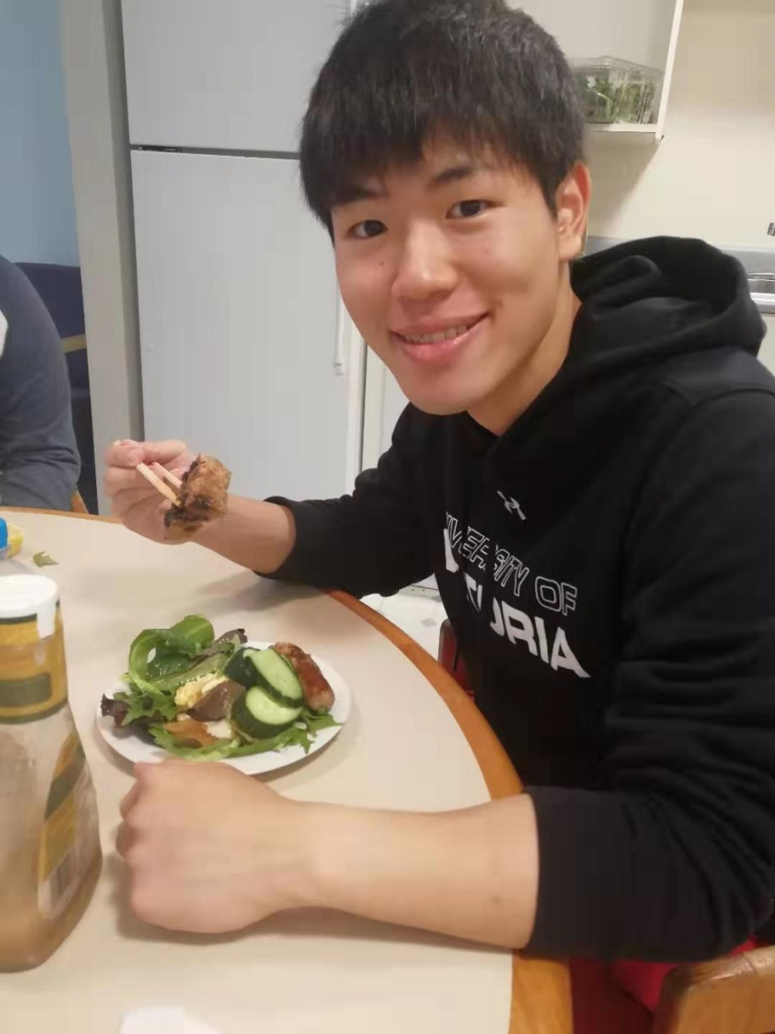
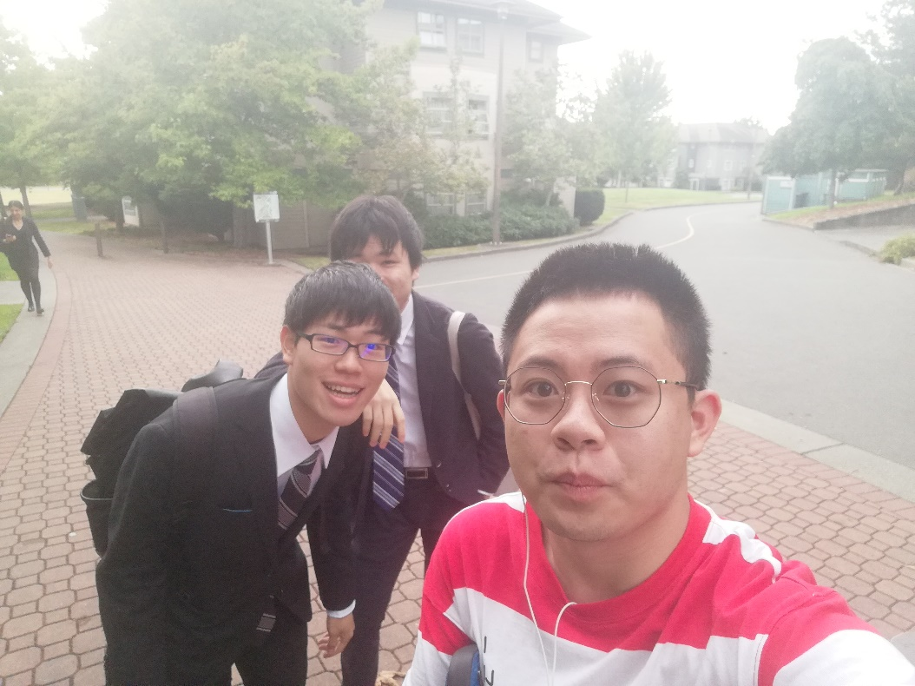
感悟 - 我的日本室友所教我的
1.小插曲
Notes:
1.小插曲：一开始，我都没有想到会在8月的加拿大项目中遇见这么多的日本朋友，作为一个对于日本文化和偶像很着迷的人，我感到十分兴奋，我的室友第一天到达的时候（顺便介绍一下寝室，寝室是1个厨房一个客厅两个洗手间四个单间的套房，很精致），我就热情地和他鞠躬，握手，并且准备好了小礼物——大白兔奶糖以及故宫博物院文创，送给了他。晚上的时候四个人坐在一起聊天，我以为他们日本同学都喜欢akb48，然后在自我介绍的时候说了太多太多关于她们的东西，然后kensho（室友的名字）就有点觉得不愉快（在日本，聊天的时候，每个人都是平均的发言，而不是一个人“垄断”，加上他也刚好不喜欢我喜欢的那个女子组合），通过这个小矛盾，我了解到了中日文化的差异，以及个人和群体之间要怎么沟通。

Slide 28
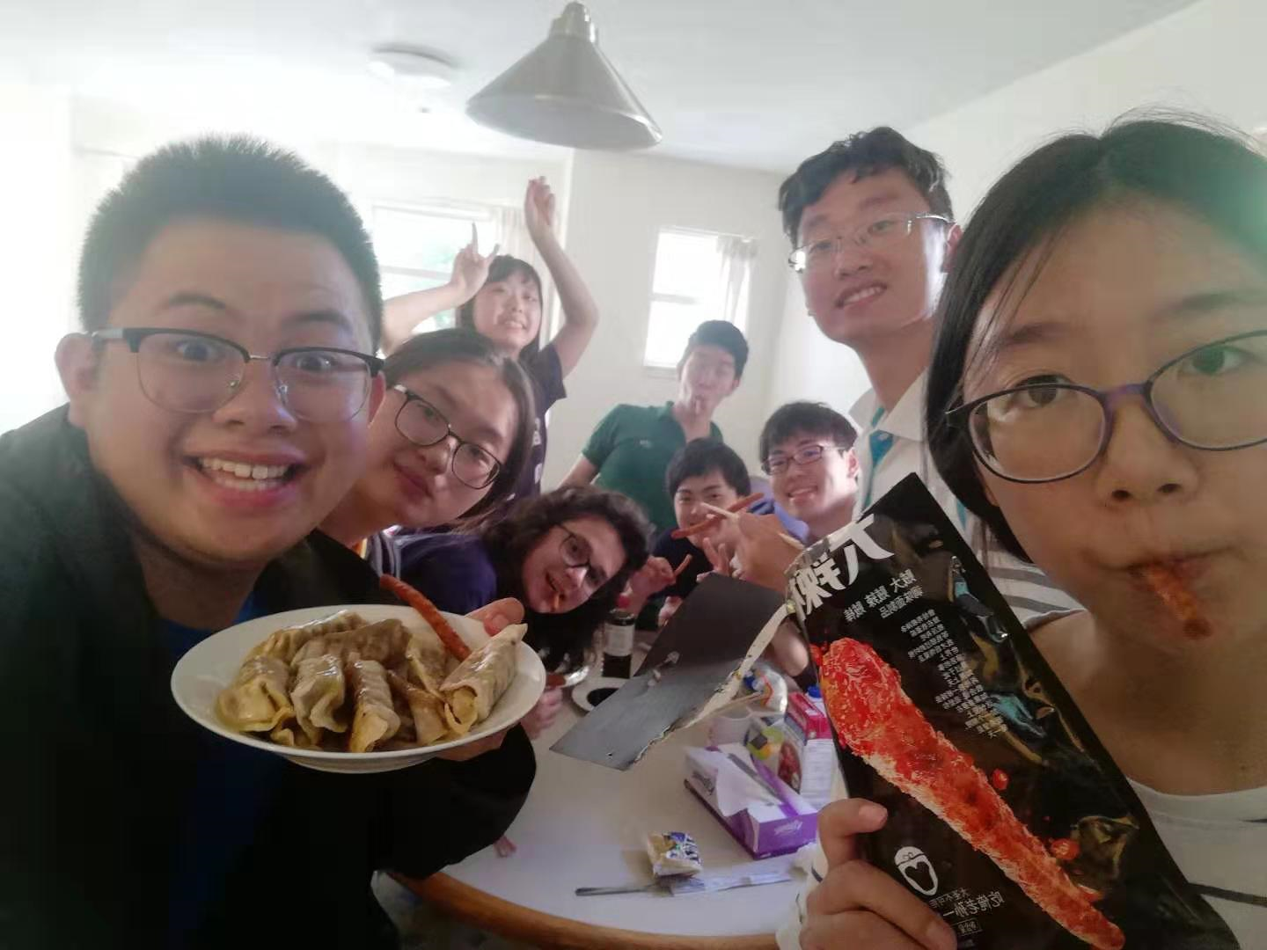
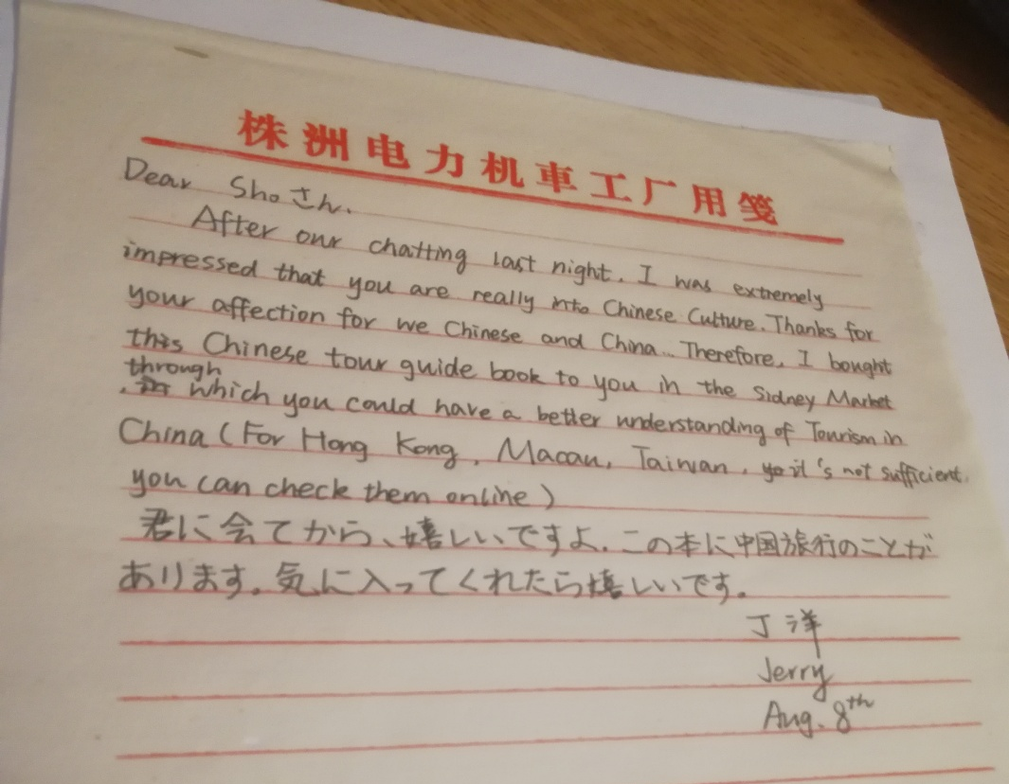
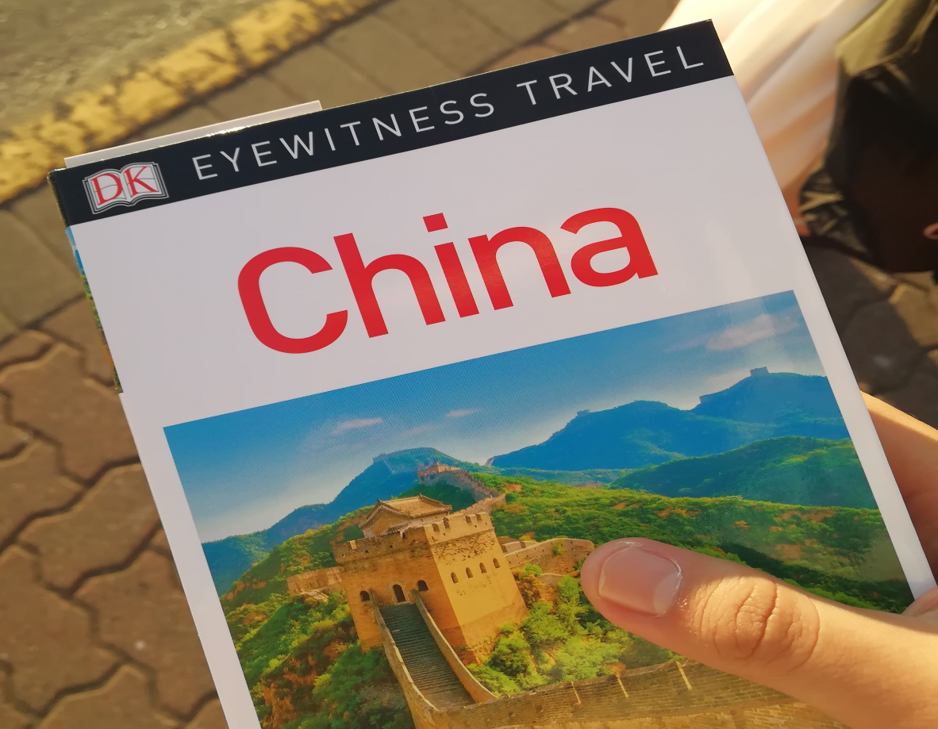
逐渐的相互了解和触动
Notes:
但是这个小矛盾没有浇灭我想要了解更多他们国家的热情，于是到了晚上我们做完自己的事情（如我之前所说，他很自律，该学习的时候学习，也健身，小组讨论，都不误，相比之下我就是一条咸鱼了哈哈哈），就一起坐在沙发上夜聊，聊各自在各自国家的经历等。我讲到了很多中国特色的东西，比如我的家乡长沙一年四次的绚烂烟火，北京壮阔的故宫博物院，甘肃一望无际的沙漠，还有各种各样的中国美食，他也介绍了很多日本文化和他的日本校园生活，想不到我在潜移默化地改变着他对中国的态度——在我20岁生日那天，我们夜聊到很晚，kensho说他一开始对中国带有先入为主的偏见，直到碰到了我这样的室友，改变了对中国的态度。我很是感动，第二天在Sidney market给他买了一本中国旅游的英文书作为惊喜送给他作为礼物。后来一起做饺子和日式料理，逛中华街和downtown，彼此也对彼此的文化了解了更多，友谊也更深刻。

Slide 29
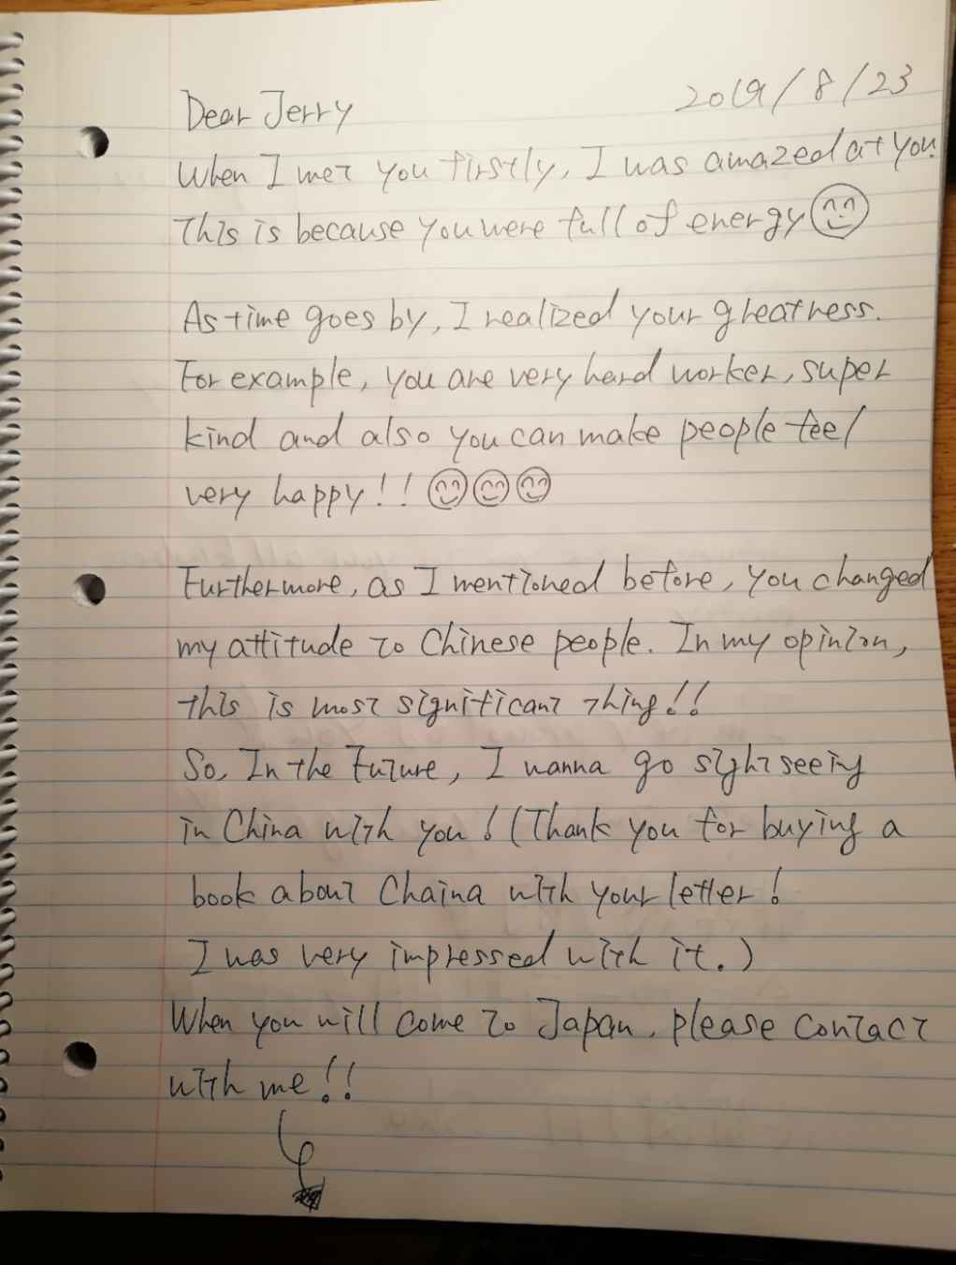
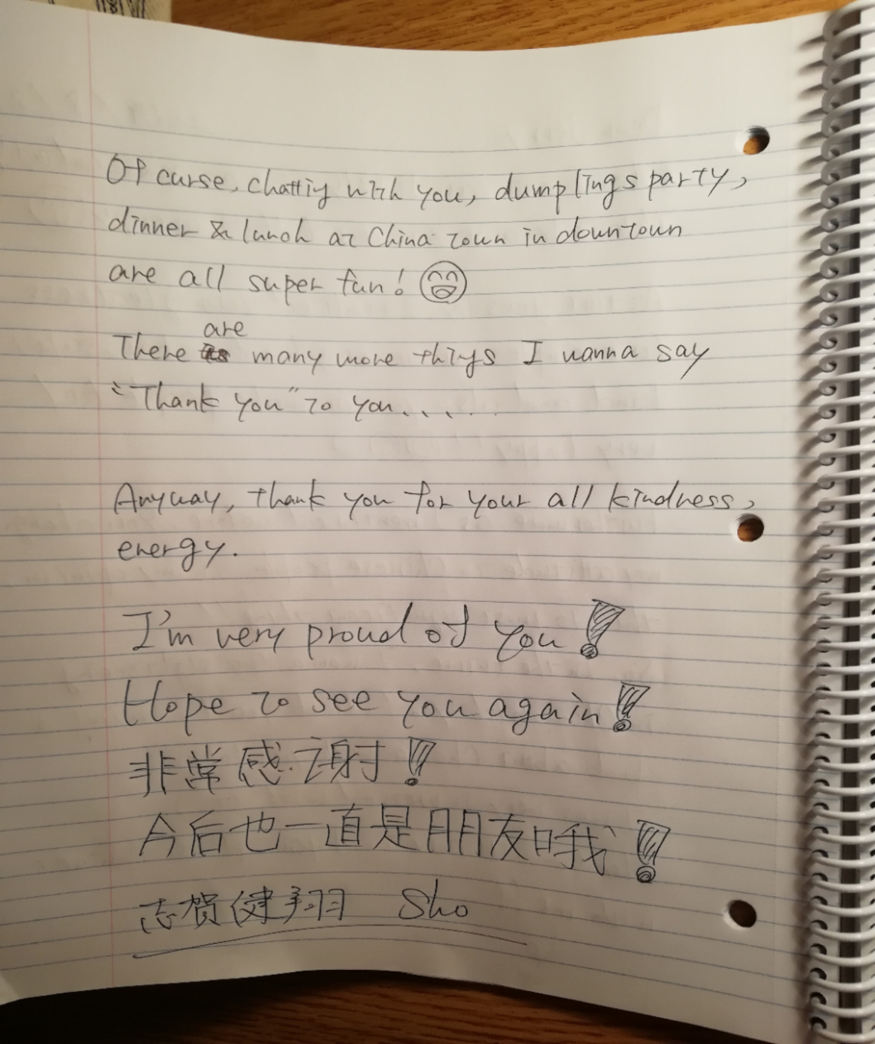
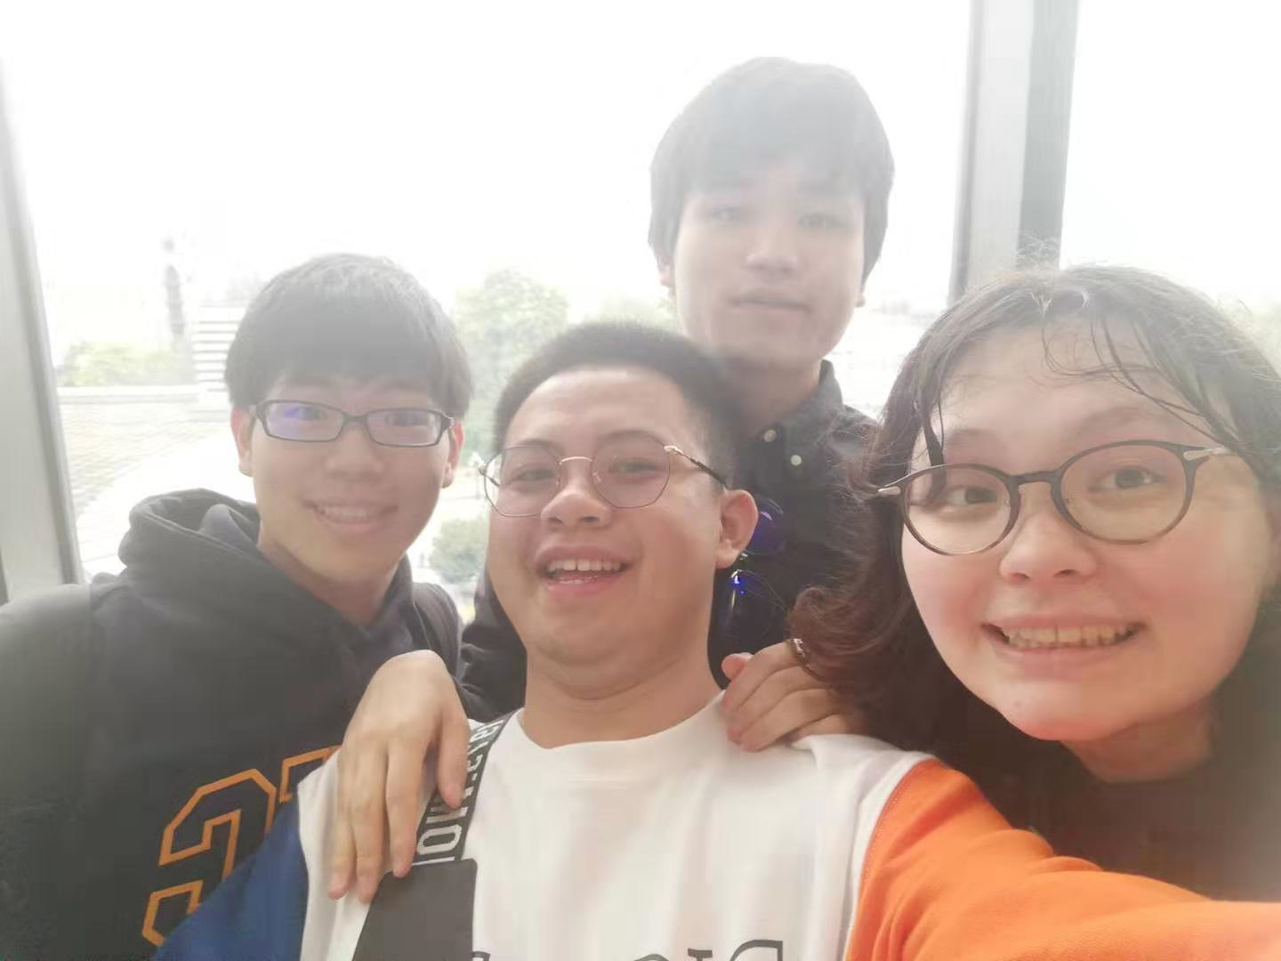
依依惜别
Notes:
3.依依惜别：最后一天做完pre，他主动放弃了和日本同学的聚会，选择和我一起夜游downtown，他的一番话让我十分感动：“maybe it is the last time i spend with you Chinese guys and I could meet my friends in campus”。分道扬镳的前一天晚上，三个大男人坐在桌边互相写信，哭的很难受，因为残酷的分别会让我们很久见不到对方。第二天uic的同学要先出发前往温哥华，我的两个挚友把我送上车，和我热情相拥，依依惜别。车越驶越远，也止不住心中的难过......后来我也明白了，离别，是为了更好的相见。

Slide 30




Notes:
同时，我之前所提到的那个喝醉的同学，他也是我玩的最好的同学之一，很可爱，喜欢每天和我击掌握手甚至是拥抱。然后我们每天上课之前互相鼓励仿佛也成为了一件有仪式感的事情，虽然有一点幼稚，但是我感受很深刻。离开了他们之后，我发现我更珍惜每一次在uic和同学老师相处的时光，我会更加热情地和每一个朋友问好，珍惜和每个人沟通的每一分每一秒，谅解他人的过失，像他一样，拥抱生活中和他人相处的每一刻，这样离别的时候也就不会有遗憾了。同时，在和朋友们的沟通，以及学习business communication中，回国以后，我开始反思自己和他人的沟通方式和态度，要如何做到高效率的沟通，怎么和父母，老师，同学，陌生人，甚至是世界各地的人们沟通和交流。

